Slide 1
高鷲地域 町民観光意識調査
集 計 結 果 報 告 書
令和 8 年 11 月
高鷲観光協会
高鷲地域 町民観光意識調査 集計結果（2026 年 11 月集計） ※数値は回答者ベース

Slide 2
調査概要
— 2 —
調査概要
調 査 名 高鷲地域 町民観光意識調査
調査方法 Google フォームによるウェブアンケート（高鷲地域の住民・出身者・勤務者が対象。任意回答）
調査期間 2026年9月21日〜10月18日
調査対象 高鷲地域に居住・勤務している方、または高鷲地域出身の方（割付なし・任意回答）
回収状況 本調査回収 300／有効回答 300
集計方法 単純集計・クロス集計（回答者の構成をそのまま示す）
高鷲地域 町民観光意識調査 集計結果（2026 年 11 月集計） ※数値は回答者ベース

Slide 3
Ⅰ 単純集計
設問の並び順に、全体の結果を 1 問 1 枚で示す
高鷲地域 町民観光意識調査 集計結果（2026 年 11 月集計） ※数値は回答者ベース

Slide 4
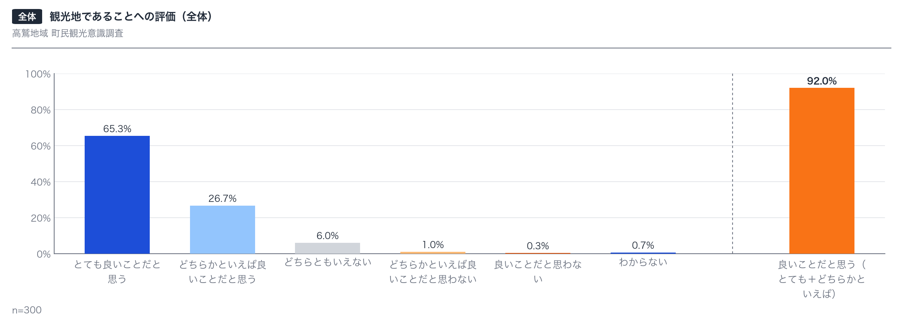
Ⅰ 単純集計（設問順）
— 4 —
問1 観光地であることへの評価
高鷲地域が観光地であることを総合的にどう感じているか（n＝300、無回答 0（分母＝全回答者））
「良いことだと思う（とても＋どちらかといえば）」は 92.0%。
高鷲地域 町民観光意識調査 集計結果（2026 年 11 月集計） ※数値は回答者ベース

Slide 5
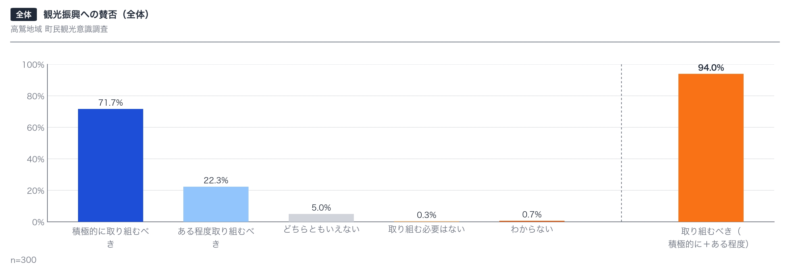
Ⅰ 単純集計（設問順）
— 5 —
問2 観光振興への賛否
今後も観光振興に取り組むことをどう思うか（n＝300、無回答 0（分母＝全回答者））
「取り組むべき（積極的に＋ある程度）」は 94.0%。
高鷲地域 町民観光意識調査 集計結果（2026 年 11 月集計） ※数値は回答者ベース

Slide 6
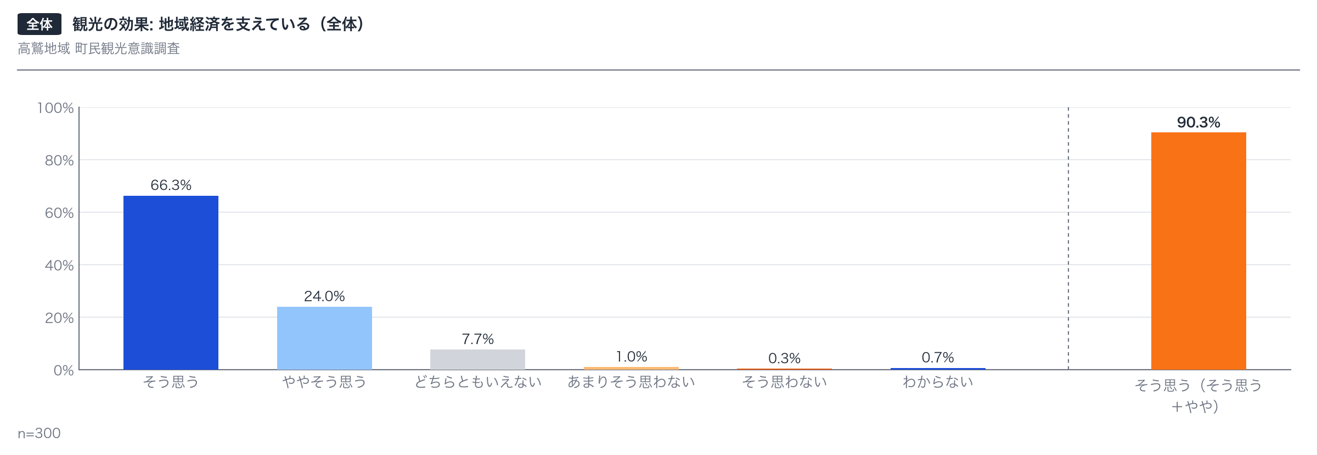
Ⅰ 単純集計（設問順）
— 6 —
問3（1） 観光の効果: 地域経済を支えている
高鷲地域の観光についてどの程度感じているか（地域経済を支えている）（n＝300、無回答 0（分母＝全回答者））
「そう思う（そう思う＋やや）」は 90.3%。
高鷲地域 町民観光意識調査 集計結果（2026 年 11 月集計） ※数値は回答者ベース

Slide 7
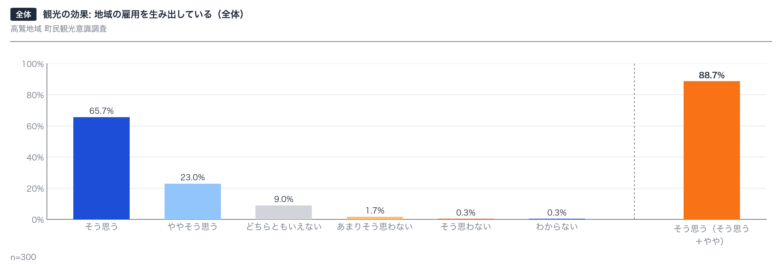
Ⅰ 単純集計（設問順）
— 7 —
問3（2） 観光の効果: 地域の雇用を生み出している
高鷲地域の観光についてどの程度感じているか（地域の雇用を生み出している）（n＝300、無回答 0（分母＝全回答者））
「そう思う（そう思う＋やや）」は 88.7%。
高鷲地域 町民観光意識調査 集計結果（2026 年 11 月集計） ※数値は回答者ベース

Slide 8
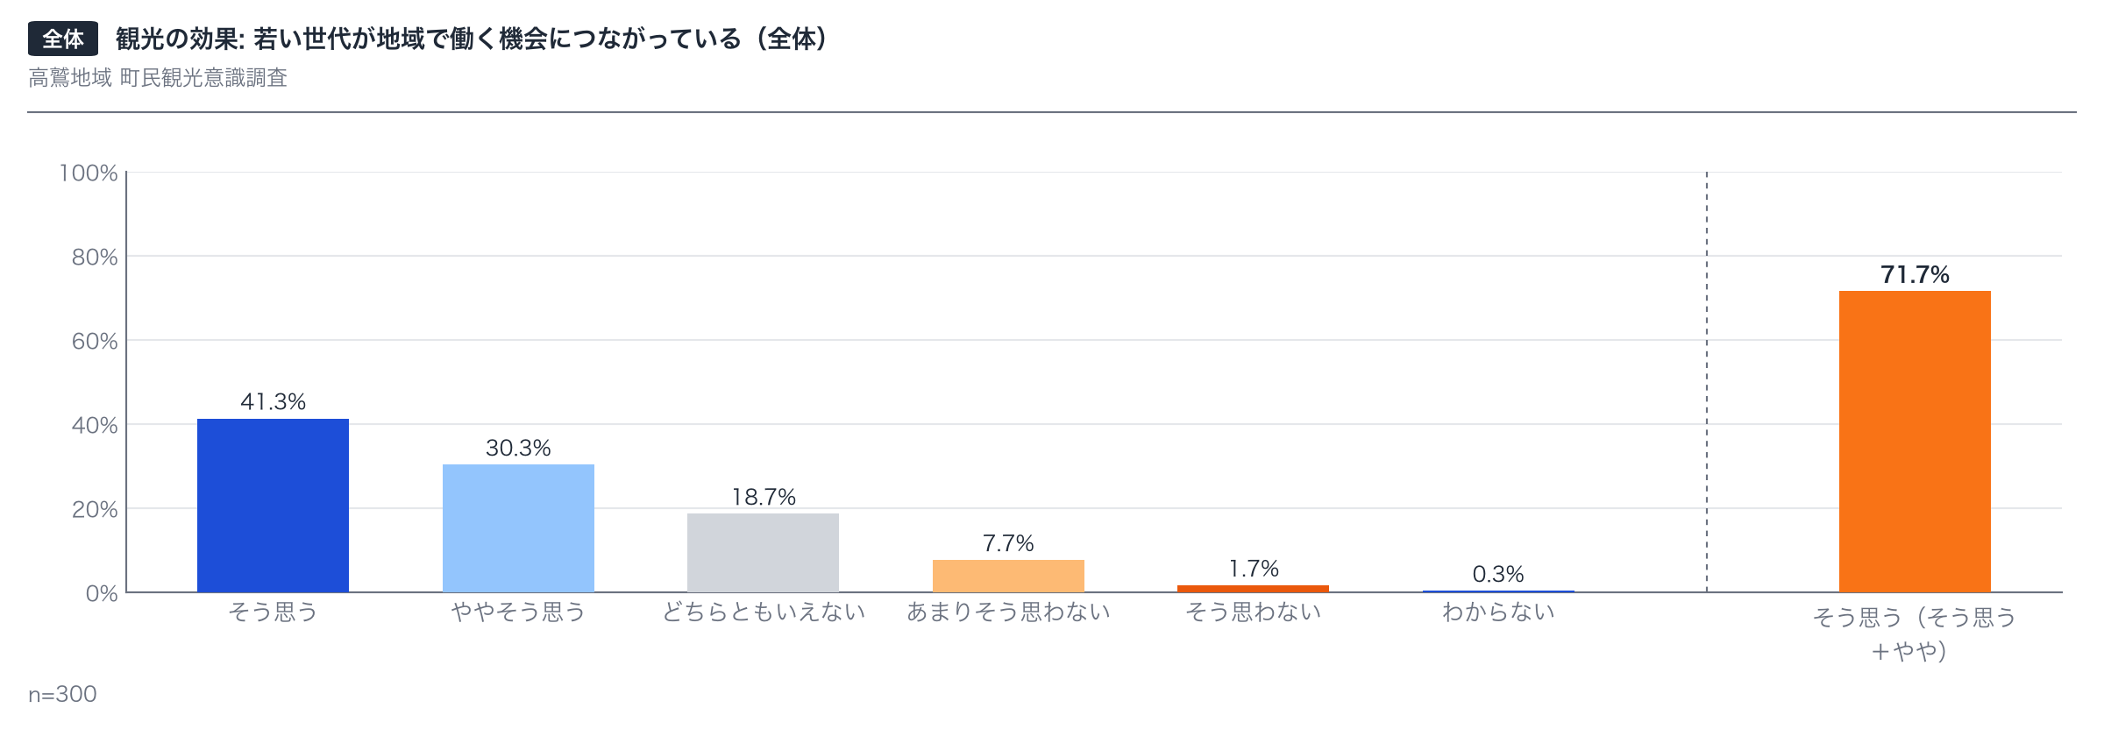
Ⅰ 単純集計（設問順）
— 8 —
問3（3） 観光の効果: 若い世代が地域で働く機会につながっている
高鷲地域の観光についてどの程度感じているか（若い世代が地域で働く機会につながっている）（n＝300、無回答 0（分母＝全回答者））
「そう思う（そう思う＋やや）」は 71.7%。
居住別の労働者は全体より 12 ポイント低い。
高鷲地域 町民観光意識調査 集計結果（2026 年 11 月集計） ※数値は回答者ベース

Slide 9
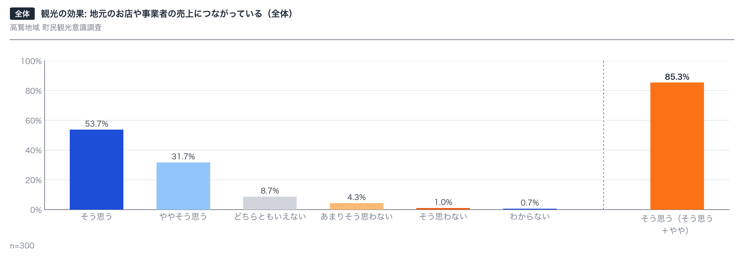
Ⅰ 単純集計（設問順）
— 9 —
問3（4） 観光の効果: 地元のお店や事業者の売上につながっている
高鷲地域の観光についてどの程度感じているか（地元のお店や事業者の売上につながっている）（n＝300、無回答 0（分母＝全回答者））
「そう思う（そう思う＋やや）」は 85.3%。
高鷲地域 町民観光意識調査 集計結果（2026 年 11 月集計） ※数値は回答者ベース

Slide 10
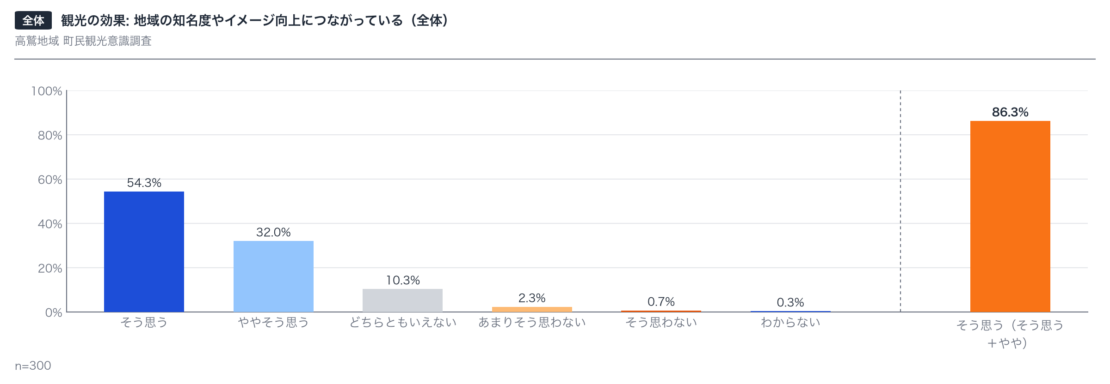
Ⅰ 単純集計（設問順）
— 10 —
問3（5） 観光の効果: 地域の知名度やイメージ向上につながっている
高鷲地域の観光についてどの程度感じているか（地域の知名度やイメージ向上につながっている）（n＝300、無回答 0（分母＝全回答者））
「そう思う（そう思う＋やや）」は 86.3%。
高鷲地域 町民観光意識調査 集計結果（2026 年 11 月集計） ※数値は回答者ベース

Slide 11
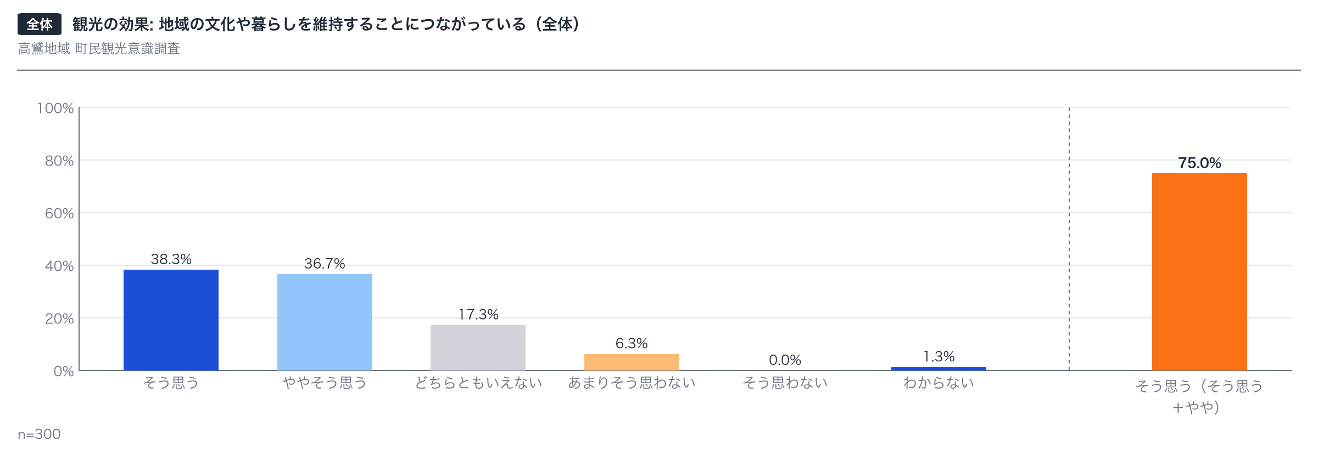
Ⅰ 単純集計（設問順）
— 11 —
問3（6） 観光の効果: 地域の文化や暮らしを維持することにつながっている
高鷲地域の観光についてどの程度感じているか（地域の文化や暮らしを維持することにつながっている）（n＝300、無回答 0（分母＝全回答者））
「そう思う（そう思う＋やや）」は 75.0%。
高鷲地域 町民観光意識調査 集計結果（2026 年 11 月集計） ※数値は回答者ベース

Slide 12
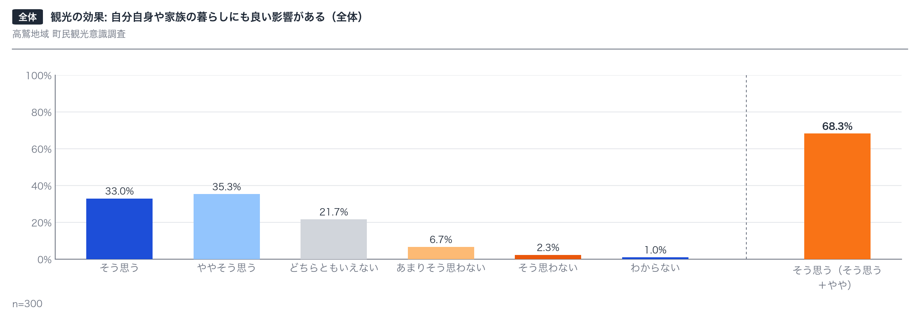
Ⅰ 単純集計（設問順）
— 12 —
問3（7） 観光の効果: 自分自身や家族の暮らしにも良い影響がある
高鷲地域の観光についてどの程度感じているか（自分自身や家族の暮らしにも良い影響がある）（n＝300、無回答 0（分母＝全回答者））
「そう思う（そう思う＋やや）」は 68.3%。
観光従事別の非従事者は全体より 12 ポイント低い。
高鷲地域 町民観光意識調査 集計結果（2026 年 11 月集計） ※数値は回答者ベース

Slide 13
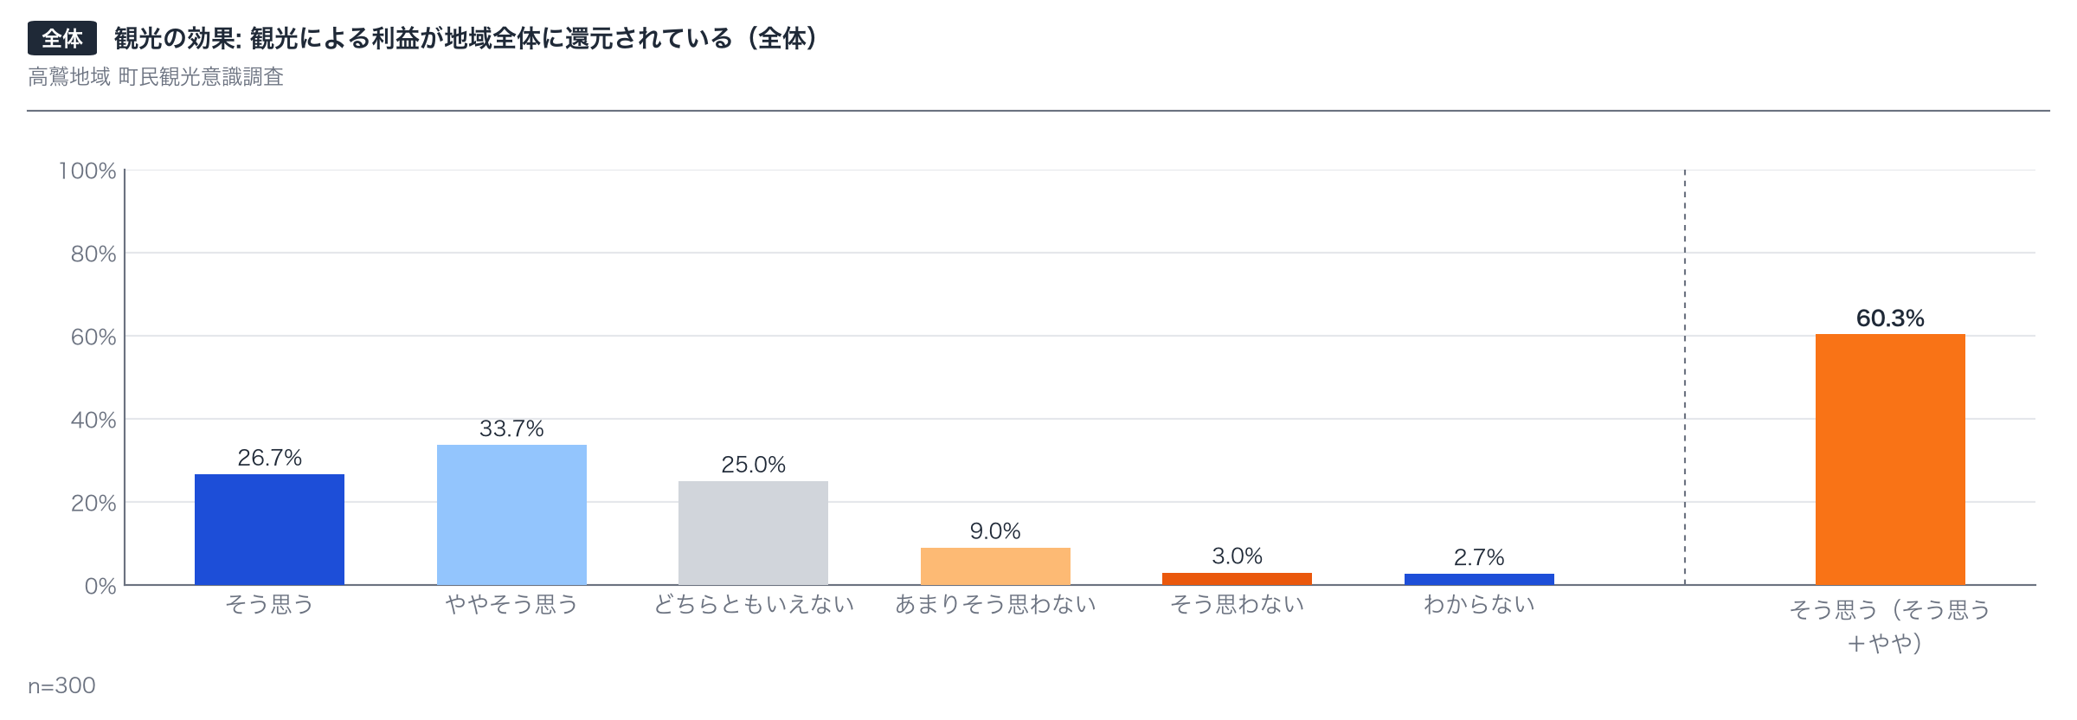
Ⅰ 単純集計（設問順）
— 13 —
問3（8） 観光の効果: 観光による利益が地域全体に還元されている
高鷲地域の観光についてどの程度感じているか（観光による利益が地域全体に還元されている）（n＝300、無回答 0（分母＝全回答者））
「そう思う（そう思う＋やや）」は 60.3%。
高鷲地域 町民観光意識調査 集計結果（2026 年 11 月集計） ※数値は回答者ベース

Slide 14
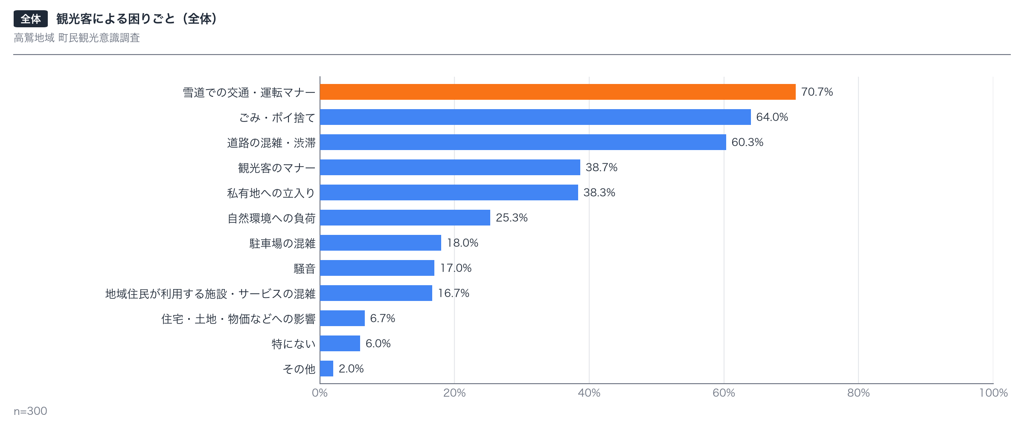
Ⅰ 単純集計（設問順）
— 14 —
問4 観光客による困りごと
観光客が訪れることで困ったこと・気になること（複数回答）（n＝300、無回答 0（分母＝全回答者））
「雪道での交通・運転マナー」が最も多く 70.7%。次いで「ごみ・ポイ捨て」64.0%。
居住別の労働者のごみ・ポイ捨ては全体より 14 ポイント低い。
高鷲地域 町民観光意識調査 集計結果（2026 年 11 月集計） ※数値は回答者ベース

Slide 15
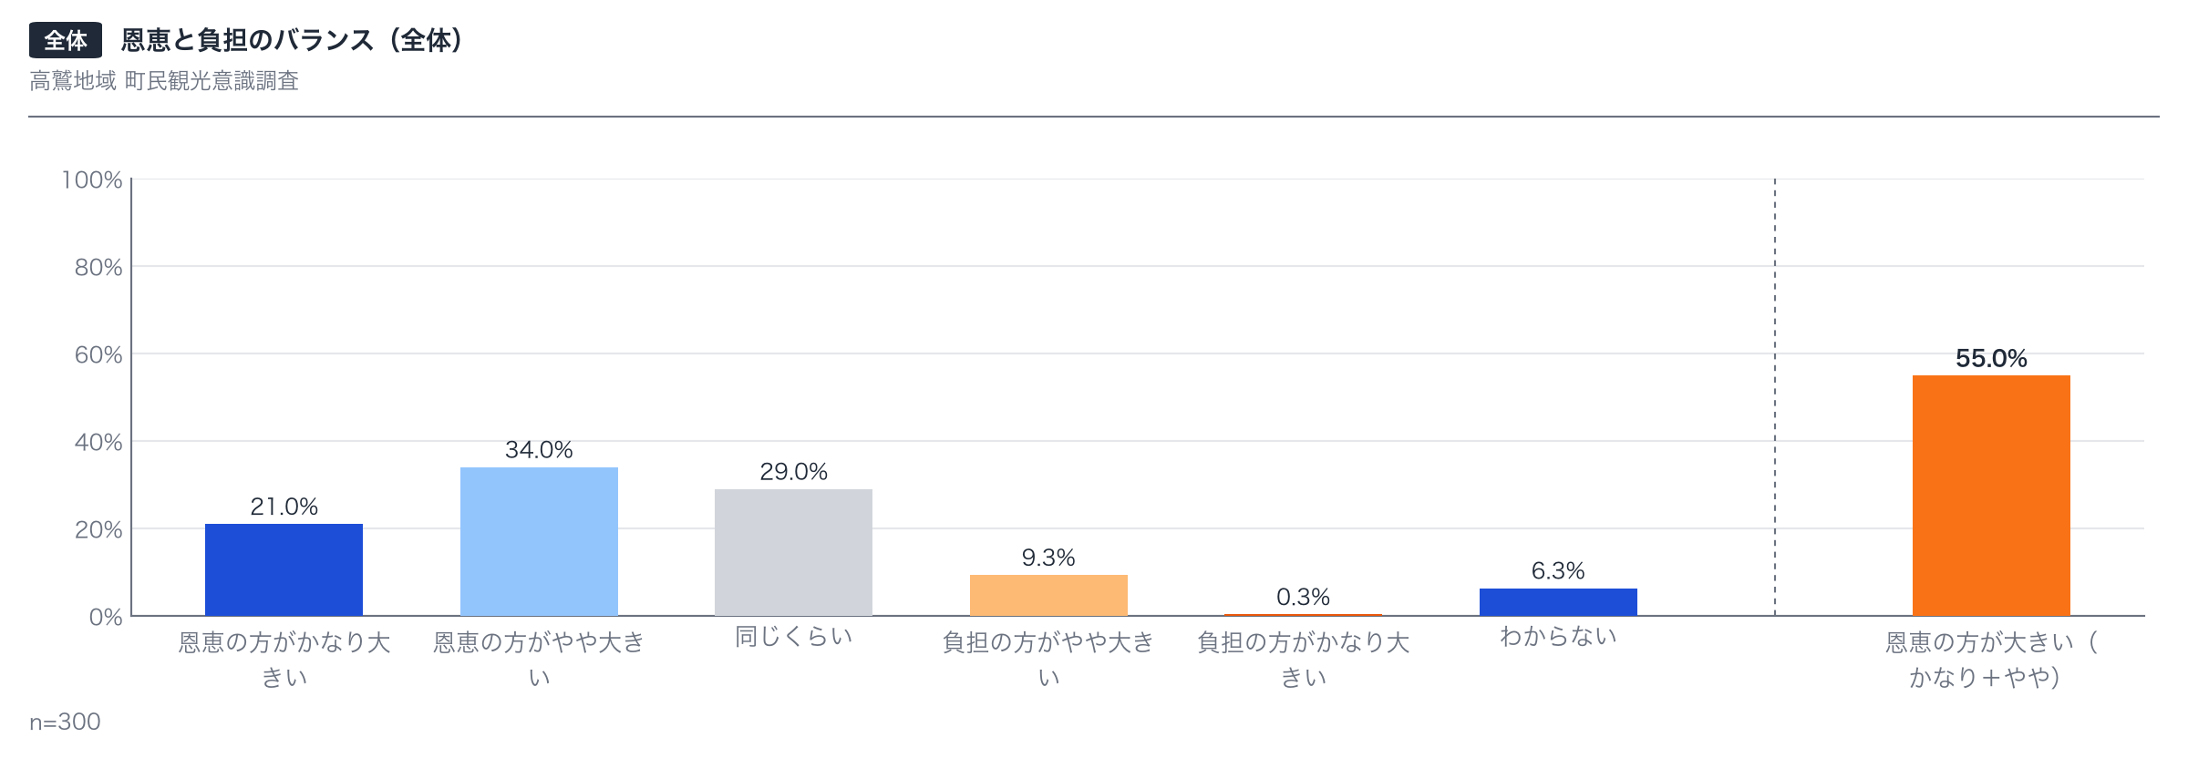
Ⅰ 単純集計（設問順）
— 15 —
問5 恩恵と負担のバランス
観光による地域への恩恵と暮らしへの負担のバランス（n＝300、無回答 0（分母＝全回答者））
「恩恵の方が大きい（かなり＋やや）」は 55.0%。
観光従事別の非従事者は全体より 10 ポイント低い。
高鷲地域 町民観光意識調査 集計結果（2026 年 11 月集計） ※数値は回答者ベース

Slide 16
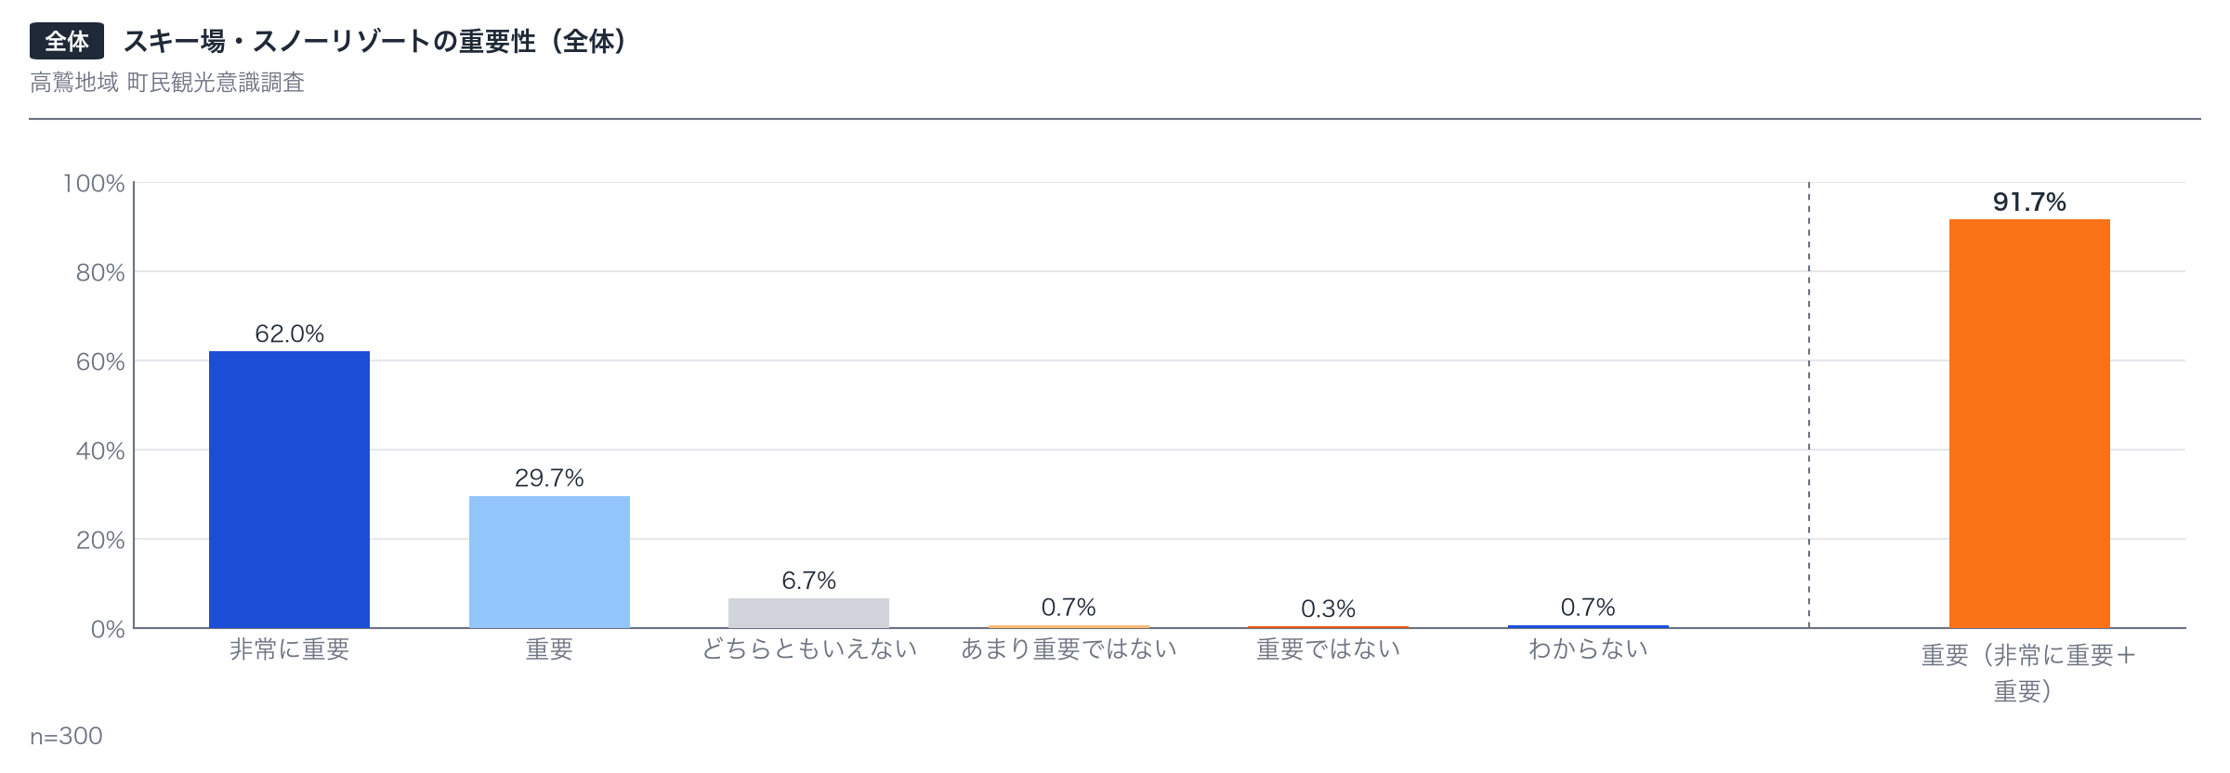
Ⅰ 単純集計（設問順）
— 16 —
問6 スキー場・スノーリゾートの重要性
高鷲地域にとってスキー場・スノーリゾートがどの程度重要か（n＝300、無回答 0（分母＝全回答者））
「重要（非常に重要＋重要）」は 91.7%。
高鷲地域 町民観光意識調査 集計結果（2026 年 11 月集計） ※数値は回答者ベース

Slide 17
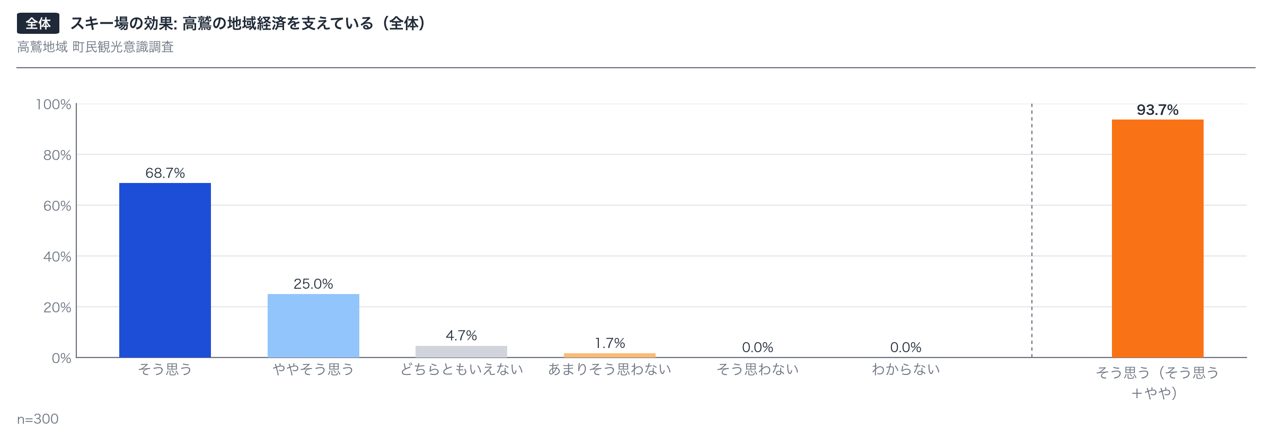
Ⅰ 単純集計（設問順）
— 17 —
問7（1） スキー場の効果: 高鷲の地域経済を支えている
高鷲地域のスキー場・スノーリゾートについてどの程度感じているか（高鷲の地域経済を支えている）（n＝300、無回答 0（分母＝全回答者））
「そう思う（そう思う＋やや）」は 93.7%。
高鷲地域 町民観光意識調査 集計結果（2026 年 11 月集計） ※数値は回答者ベース

Slide 18

Ⅰ 単純集計（設問順）
— 18 —
問7（2） スキー場の効果: 地域の雇用を生み出している
高鷲地域のスキー場・スノーリゾートについてどの程度感じているか（地域の雇用を生み出している）（n＝300、無回答 0（分母＝全回答者））
「そう思う（そう思う＋やや）」は 92.7%。
高鷲地域 町民観光意識調査 集計結果（2026 年 11 月集計） ※数値は回答者ベース

Slide 19
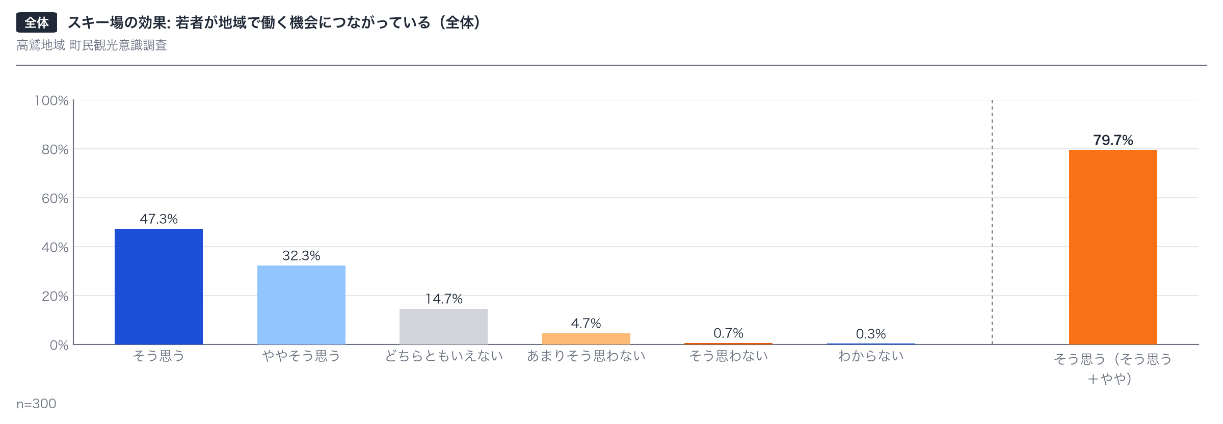
Ⅰ 単純集計（設問順）
— 19 —
問7（3） スキー場の効果: 若者が地域で働く機会につながっている
高鷲地域のスキー場・スノーリゾートについてどの程度感じているか（若者が地域で働く機会につながっている）（n＝300、無回答 0（分母＝全回答者））
「そう思う（そう思う＋やや）」は 79.7%。
高鷲地域 町民観光意識調査 集計結果（2026 年 11 月集計） ※数値は回答者ベース

Slide 20
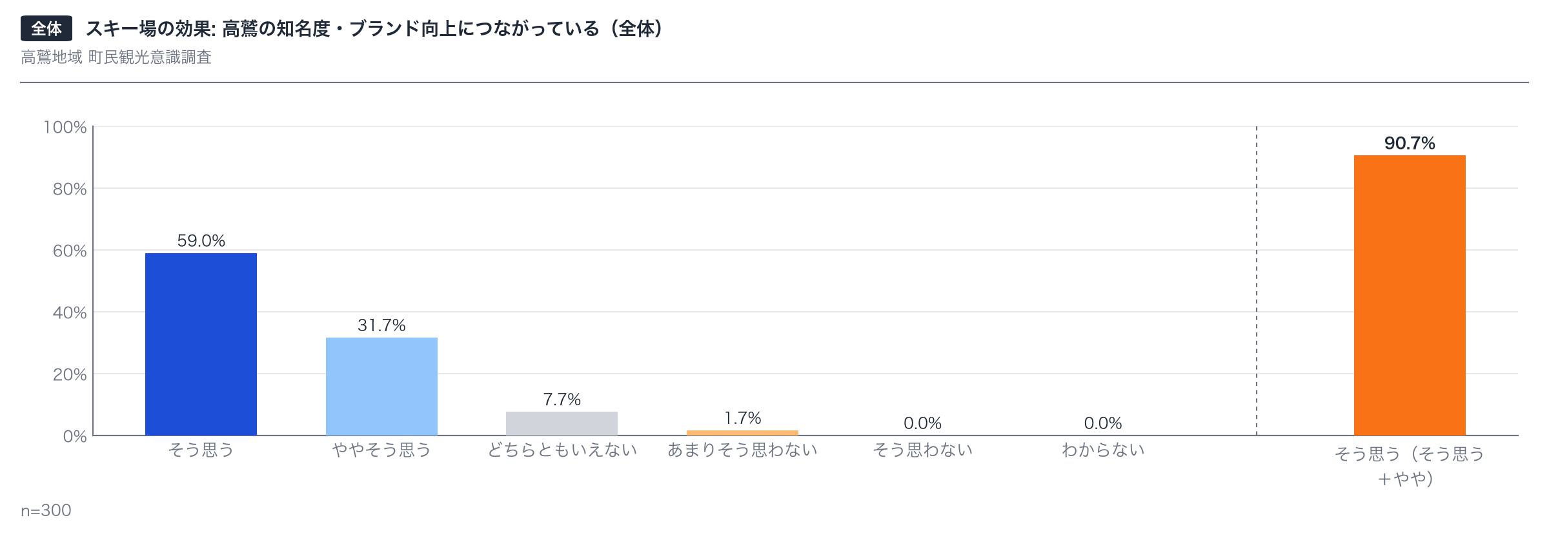
Ⅰ 単純集計（設問順）
— 20 —
問7（4） スキー場の効果: 高鷲の知名度・ブランド向上につながっている
高鷲地域のスキー場・スノーリゾートについてどの程度感じているか（高鷲の知名度・ブランド向上につながっている）（n＝300、無回答 0（分母＝全回答者））
「そう思う（そう思う＋やや）」は 90.7%。
高鷲地域 町民観光意識調査 集計結果（2026 年 11 月集計） ※数値は回答者ベース

Slide 21

Ⅰ 単純集計（設問順）
— 21 —
問7（5） スキー場の効果: 地域外との交流を生み出している
高鷲地域のスキー場・スノーリゾートについてどの程度感じているか（地域外との交流を生み出している）（n＝300、無回答 0（分母＝全回答者））
「そう思う（そう思う＋やや）」は 78.7%。
高鷲地域 町民観光意識調査 集計結果（2026 年 11 月集計） ※数値は回答者ベース

Slide 22
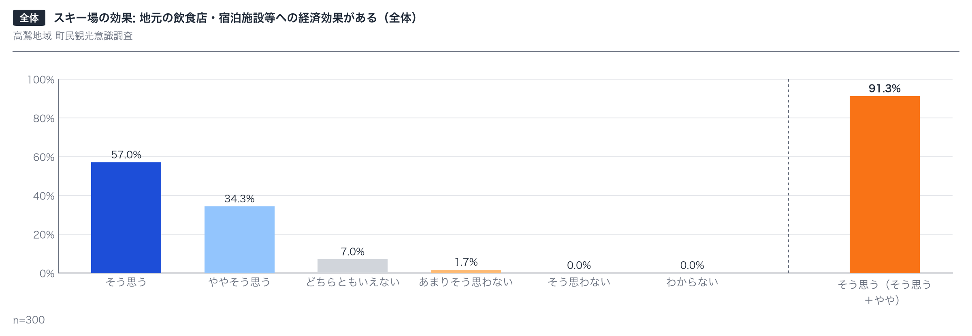
Ⅰ 単純集計（設問順）
— 22 —
問7（6） スキー場の効果: 地元の飲食店・宿泊施設等への経済効果がある
高鷲地域のスキー場・スノーリゾートについてどの程度感じているか（地元の飲食店・宿泊施設等への経済効果がある）（n＝300、無回答 0（分母＝全回答者））
「そう思う（そう思う＋やや）」は 91.3%。
高鷲地域 町民観光意識調査 集計結果（2026 年 11 月集計） ※数値は回答者ベース

Slide 23
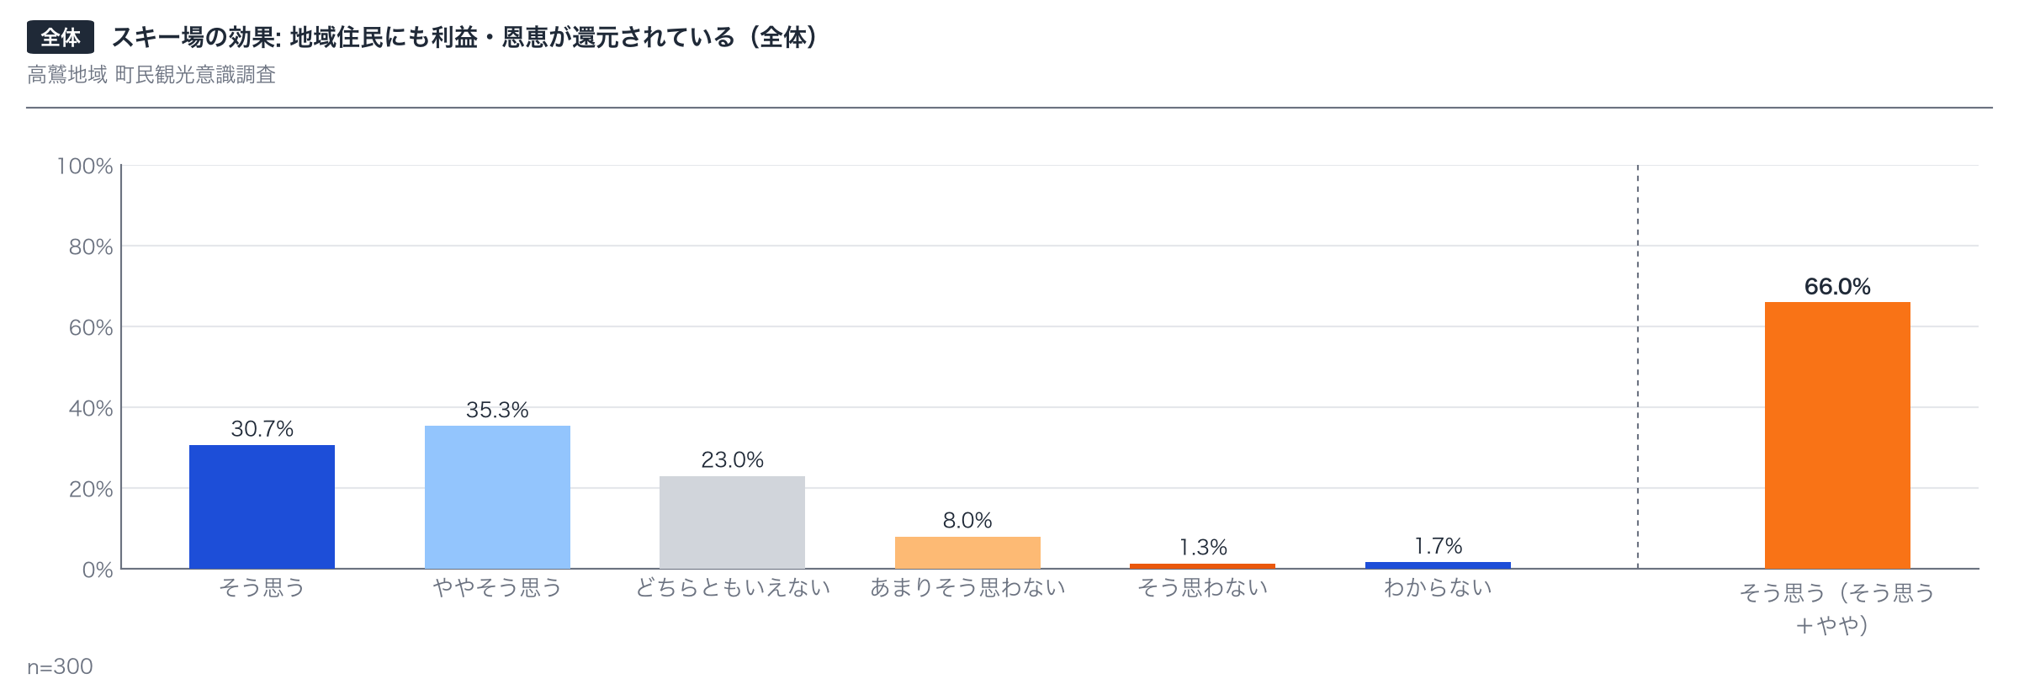
Ⅰ 単純集計（設問順）
— 23 —
問7（7） スキー場の効果: 地域住民にも利益・恩恵が還元されている
高鷲地域のスキー場・スノーリゾートについてどの程度感じているか（地域住民にも利益・恩恵が還元されている）（n＝300、無回答 0（分母＝全回答者））
「そう思う（そう思う＋やや）」は 66.0%。
高鷲地域 町民観光意識調査 集計結果（2026 年 11 月集計） ※数値は回答者ベース

Slide 24
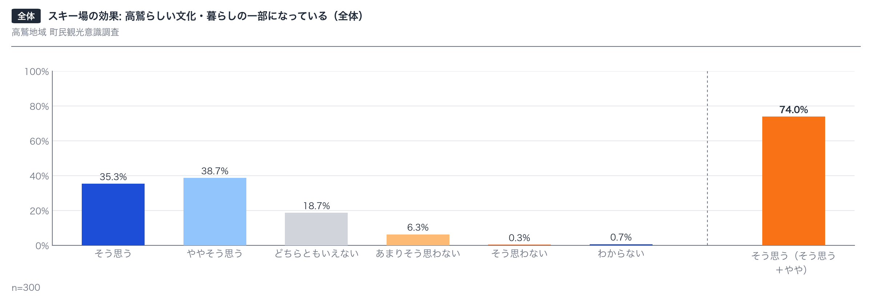
Ⅰ 単純集計（設問順）
— 24 —
問7（8） スキー場の効果: 高鷲らしい文化・暮らしの一部になっている
高鷲地域のスキー場・スノーリゾートについてどの程度感じているか（高鷲らしい文化・暮らしの一部になっている）（n＝300、無回答 0（分母＝全回答者））
「そう思う（そう思う＋やや）」は 74.0%。
高鷲地域 町民観光意識調査 集計結果（2026 年 11 月集計） ※数値は回答者ベース

Slide 25
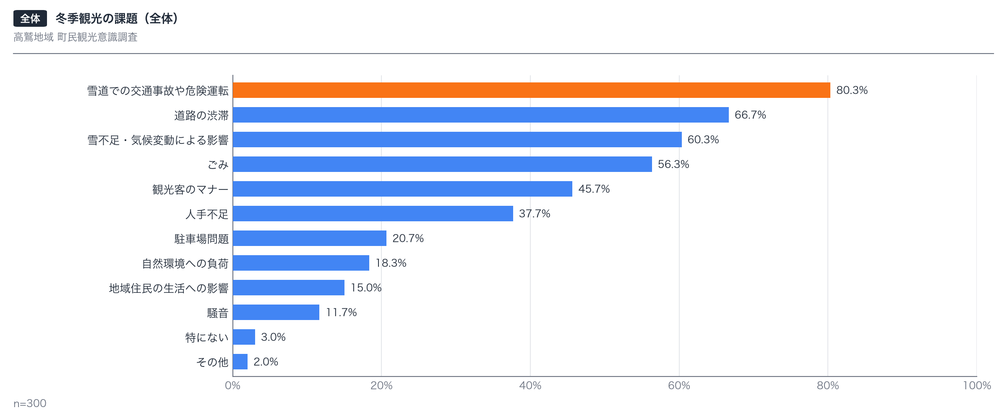
Ⅰ 単純集計（設問順）
— 25 —
問8 冬季観光の課題
冬季の観光・スキー客の増加によって感じる課題（複数回答）（n＝300、無回答 0（分母＝全回答者））
「雪道での交通事故や危険運転」が最も多く 80.3%。次いで「道路の渋滞」66.7%。
居住別の労働者の道路の渋滞は全体より 15 ポイント高い。
高鷲地域 町民観光意識調査 集計結果（2026 年 11 月集計） ※数値は回答者ベース

Slide 26
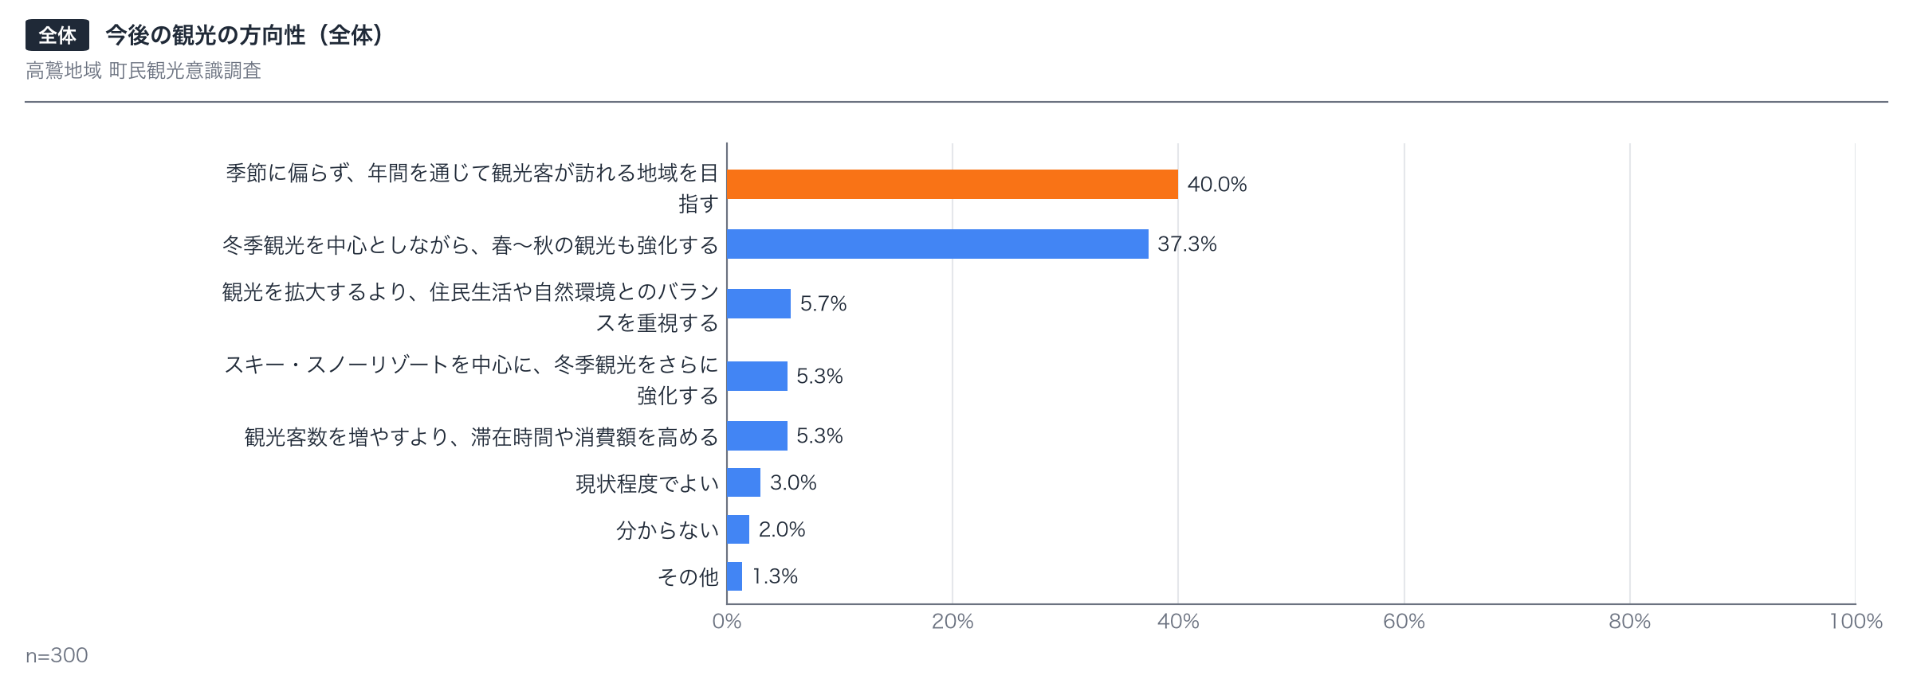
Ⅰ 単純集計（設問順）
— 26 —
問9 今後の観光の方向性
高鷲地域の観光が今後目指すべき方向（n＝300、無回答 0（分母＝全回答者））
「季節に偏らず、年間を通じて観光客が訪れる地域を目指す」が最も多く 40.0%。次いで「冬季観光を中心としながら、春～秋の観光も強化する」37.3%。
年代別の60歳以上は全体より 10 ポイント高い。
高鷲地域 町民観光意識調査 集計結果（2026 年 11 月集計） ※数値は回答者ベース

Slide 27
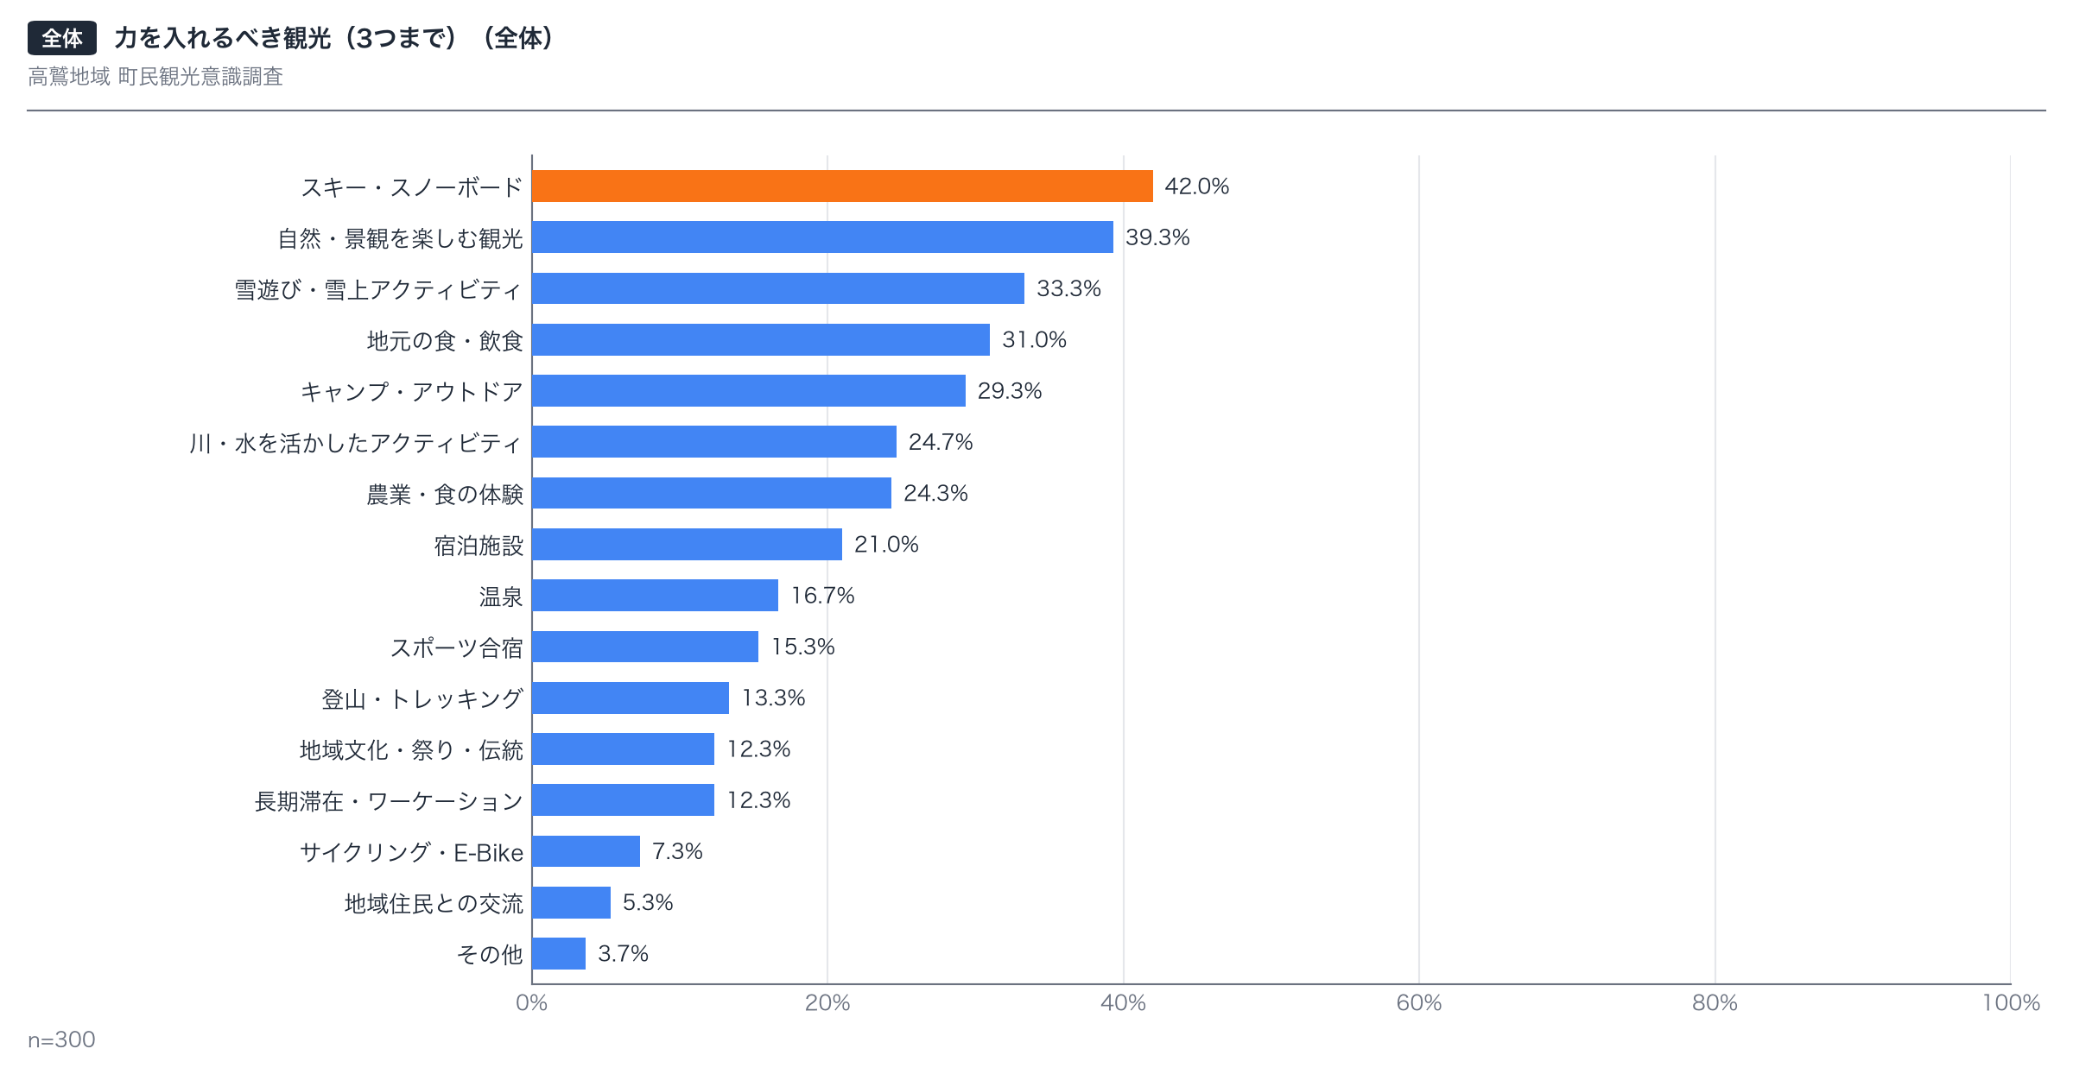
Ⅰ 単純集計（設問順）
— 27 —
問10 力を入れるべき観光（3つまで）
今後、高鷲で特に力を入れるべき観光（3つまで）（n＝300、無回答 0（分母＝全回答者））
「スキー・スノーボード」が最も多く 42.0%。次いで「自然・景観を楽しむ観光」39.3%。
居住別の労働者の雪遊び・雪上アクティビティは全体より 12 ポイント高い。
高鷲地域 町民観光意識調査 集計結果（2026 年 11 月集計） ※数値は回答者ベース

Slide 28
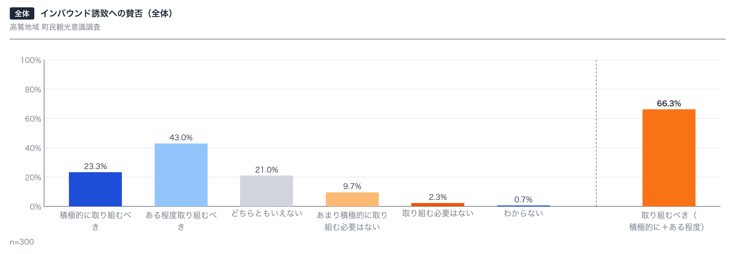
Ⅰ 単純集計（設問順）
— 28 —
問13 インバウンド誘致への賛否
外国人観光客（インバウンド）の誘致に取り組むことをどう思うか（n＝300、無回答 0（分母＝全回答者））
「取り組むべき（積極的に＋ある程度）」は 66.3%。
高鷲地域 町民観光意識調査 集計結果（2026 年 11 月集計） ※数値は回答者ベース

Slide 29
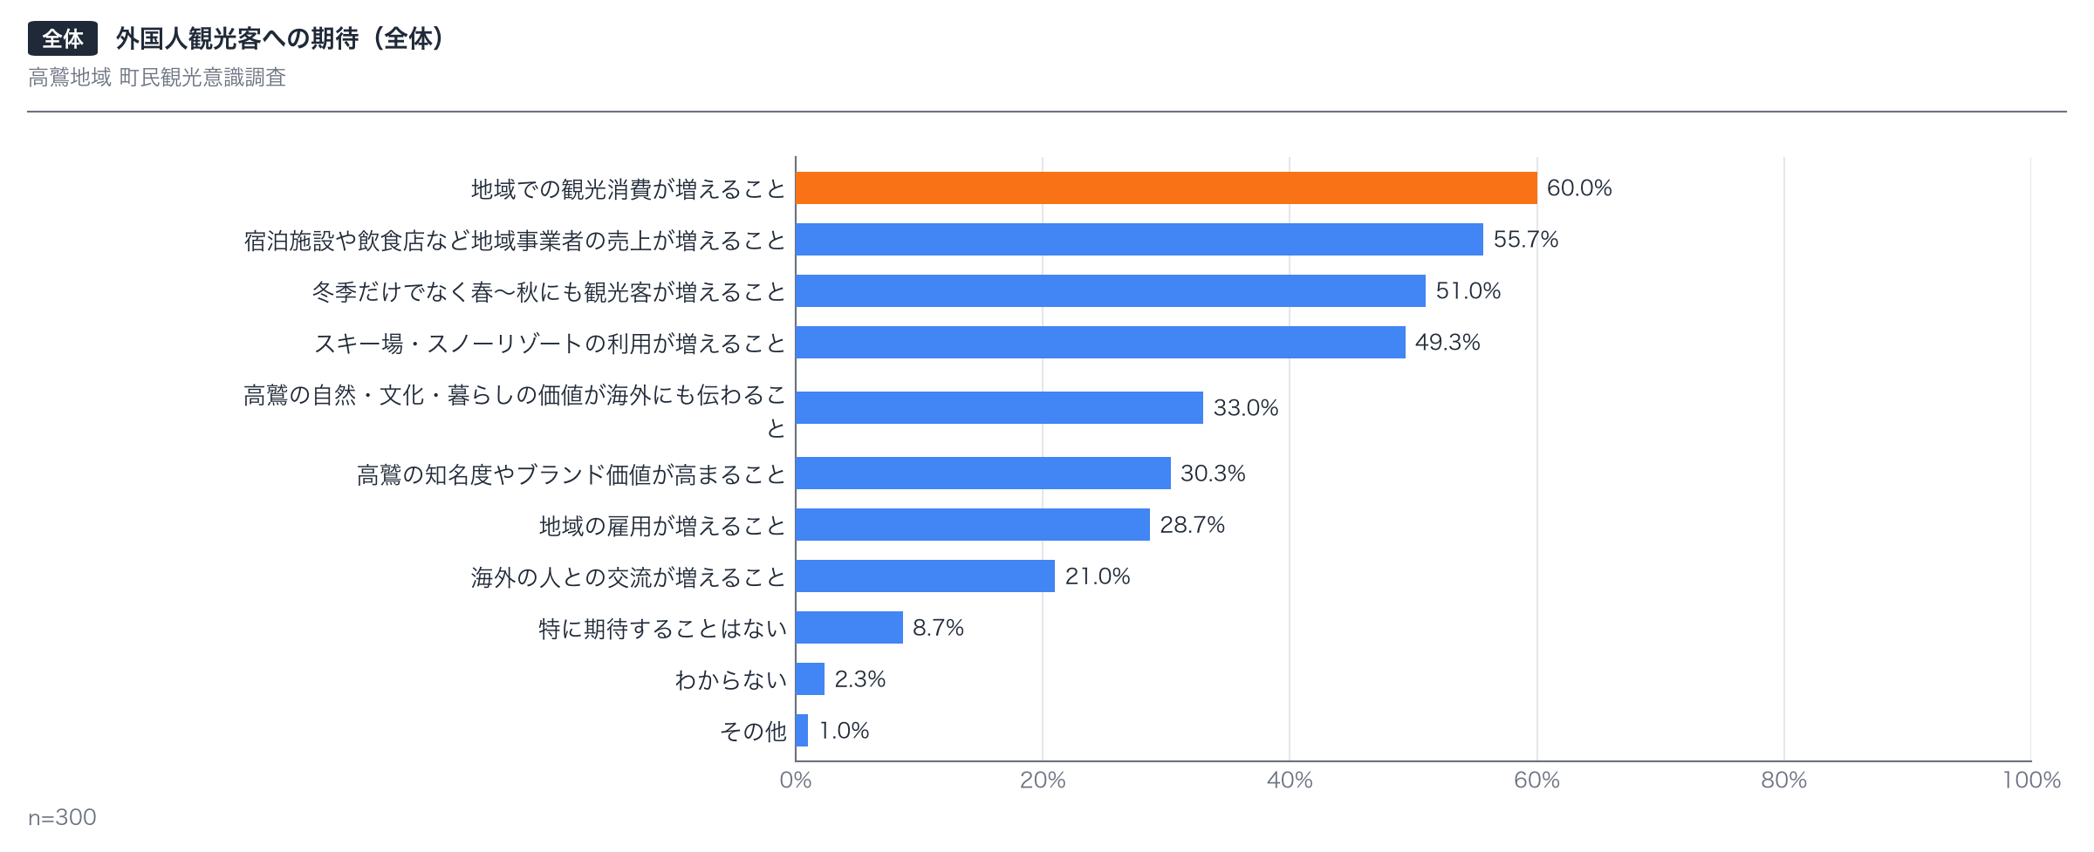
Ⅰ 単純集計（設問順）
— 29 —
問14 外国人観光客への期待
外国人観光客が高鷲を訪れることに期待すること（複数回答）（n＝300、無回答 0（分母＝全回答者））
「地域での観光消費が増えること」が最も多く 60.0%。次いで「宿泊施設や飲食店など地域事業者の売上が増えること」55.7%。
年代別の60歳以上の宿泊施設や飲食店など地域事業者の売上が増えることは全体より 18 ポイント低い。
高鷲地域 町民観光意識調査 集計結果（2026 年 11 月集計） ※数値は回答者ベース

Slide 30
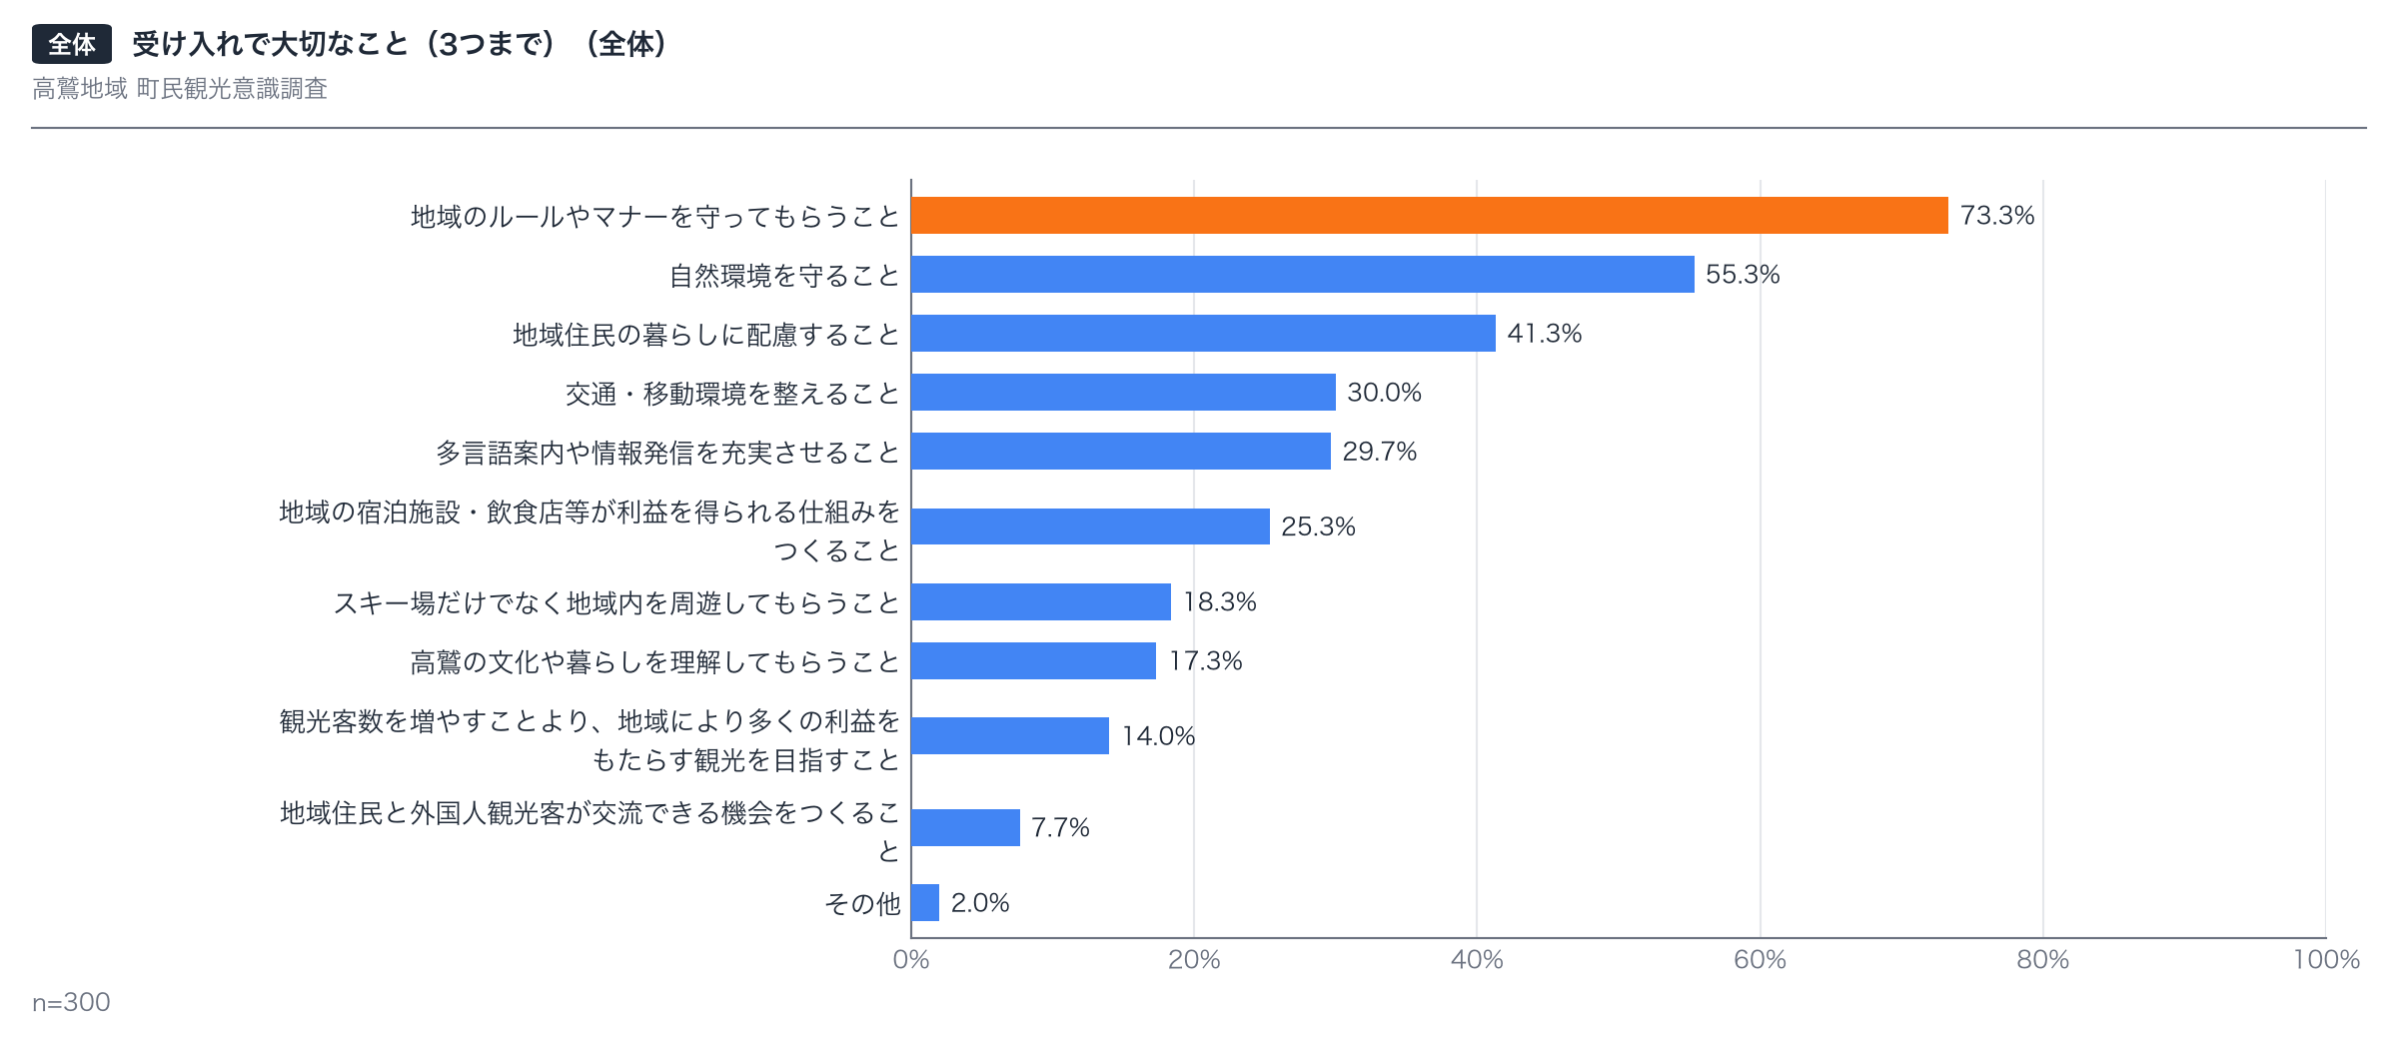
Ⅰ 単純集計（設問順）
— 30 —
問15 受け入れで大切なこと（3つまで）
外国人観光客を受け入れる上で高鷲地域として大切なこと（3つまで）（n＝300、無回答 0（分母＝全回答者））
「地域のルールやマナーを守ってもらうこと」が最も多く 73.3%。次いで「自然環境を守ること」55.3%。
年代別の60歳以上の地域住民の暮らしに配慮することは全体より 13 ポイント低い。
高鷲地域 町民観光意識調査 集計結果（2026 年 11 月集計） ※数値は回答者ベース

Slide 31
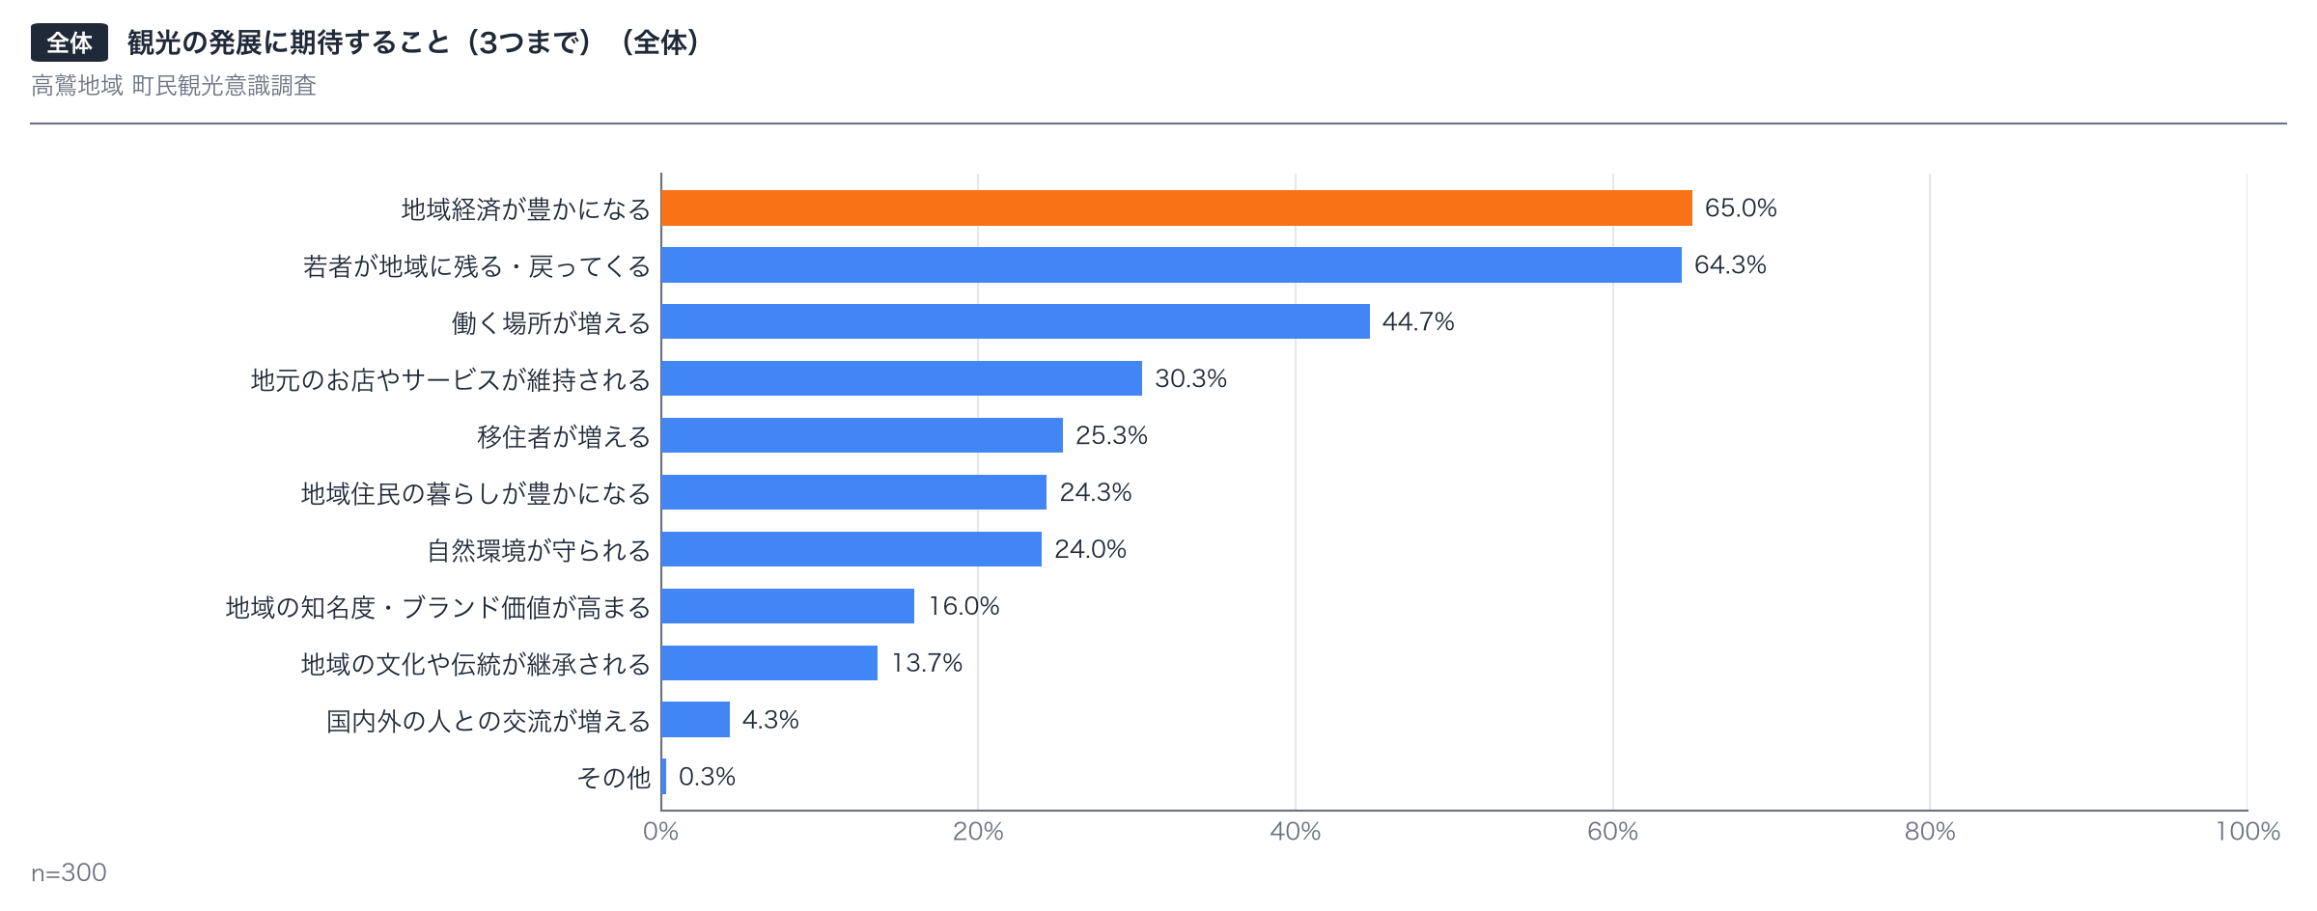
Ⅰ 単純集計（設問順）
— 31 —
問16 観光の発展に期待すること（3つまで）
観光が発展することで今後の高鷲に期待すること（3つまで）（n＝300、無回答 0（分母＝全回答者））
「地域経済が豊かになる」が最も多く 65.0%。次いで「若者が地域に残る・戻ってくる」64.3%。
居住別の労働者の働く場所が増えるは全体より 18 ポイント高い。
高鷲地域 町民観光意識調査 集計結果（2026 年 11 月集計） ※数値は回答者ベース

Slide 32
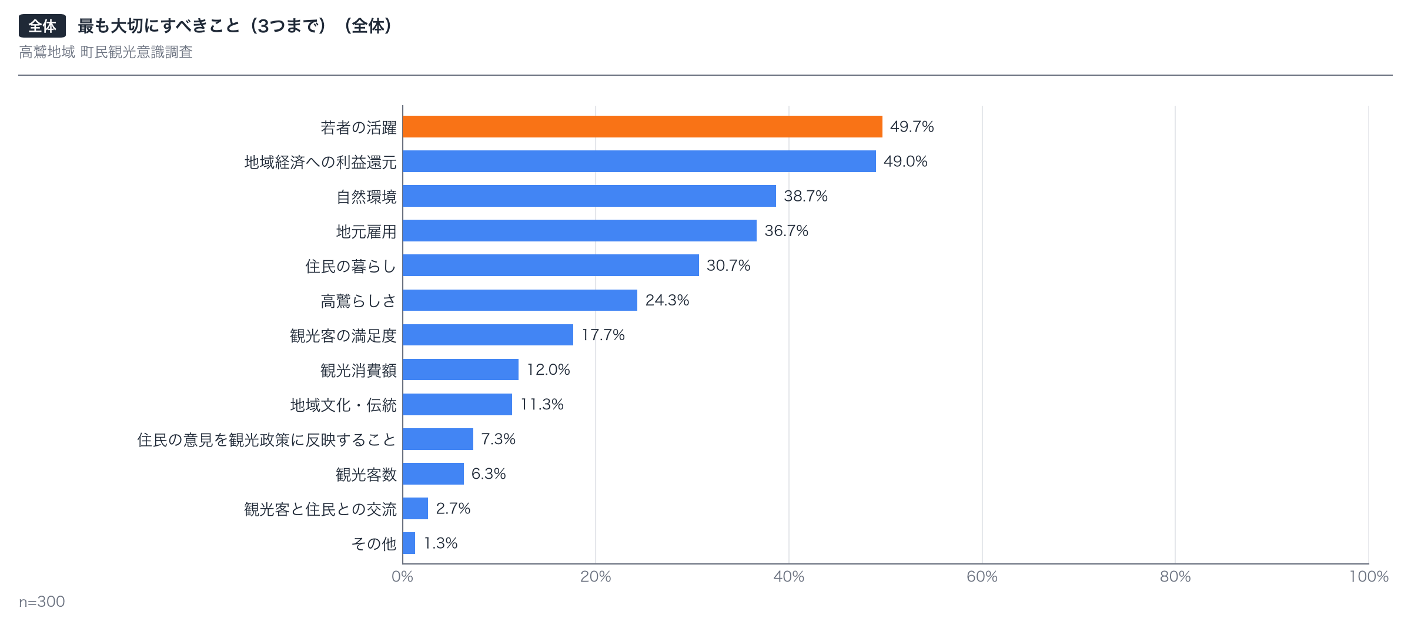
Ⅰ 単純集計（設問順）
— 32 —
問17 最も大切にすべきこと（3つまで）
観光地域づくりで最も大切にすべきこと（3つまで）（n＝300、無回答 0（分母＝全回答者））
「若者の活躍」が最も多く 49.7%。次いで「地域経済への利益還元」49.0%。
居住別の労働者の住民の暮らしは全体より 24 ポイント低い。
高鷲地域 町民観光意識調査 集計結果（2026 年 11 月集計） ※数値は回答者ベース

Slide 33
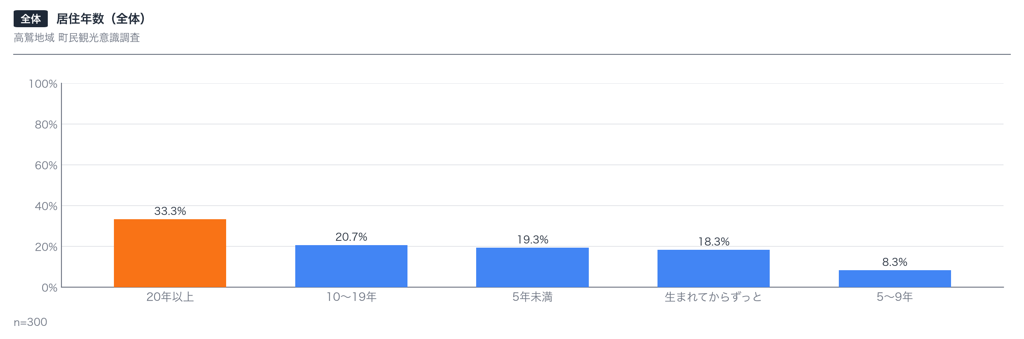
Ⅰ 単純集計（設問順）
— 33 —
問21 居住年数
高鷲地域での居住年数（n＝300、無回答 0（分母＝全回答者））
「20年以上」が最も多く 33.3%。次いで「10～19年」20.7%。
居住別の労働者の5年未満は全体より 37 ポイント高い。
高鷲地域 町民観光意識調査 集計結果（2026 年 11 月集計） ※数値は回答者ベース

Slide 34
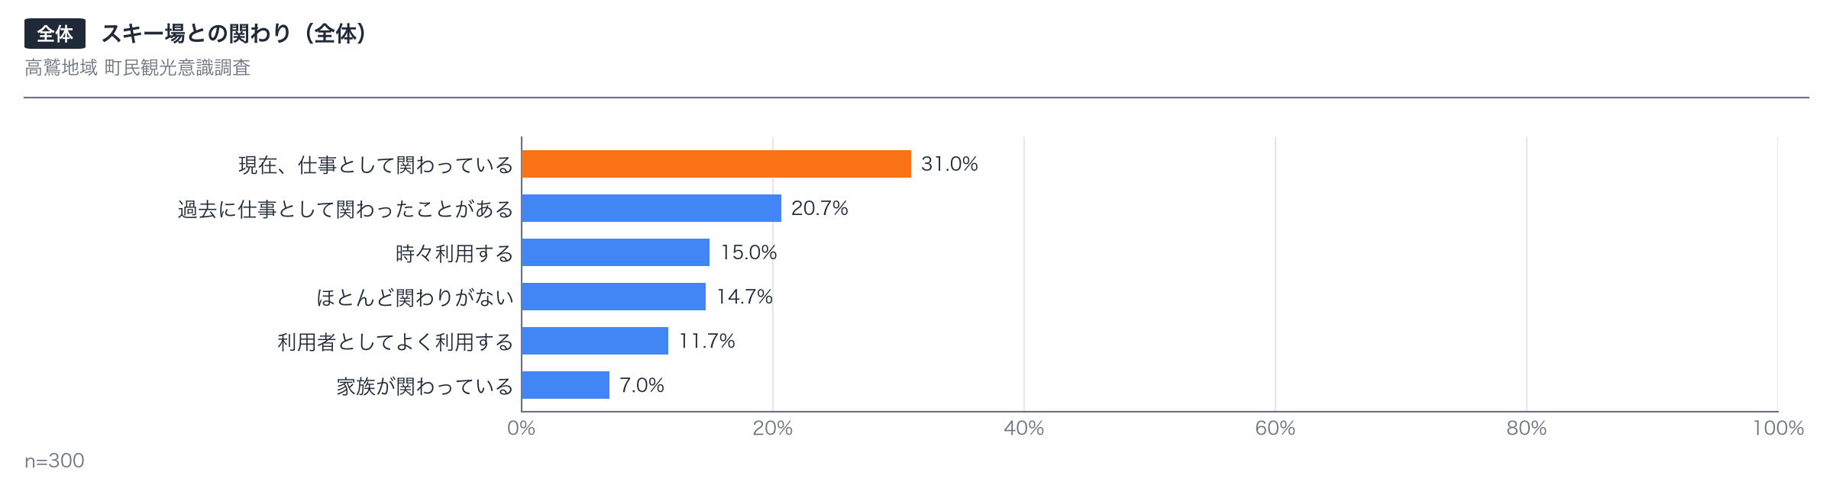
Ⅰ 単純集計（設問順）
— 34 —
問24 スキー場との関わり
スキー場との関わりで最も近いもの（n＝300、無回答 0（分母＝全回答者））
「現在、仕事として関わっている」が最も多く 31.0%。次いで「過去に仕事として関わったことがある」20.7%。
観光従事別の非従事者は全体より 26 ポイント低い。
高鷲地域 町民観光意識調査 集計結果（2026 年 11 月集計） ※数値は回答者ベース

Slide 35
Ⅱ クロス集計
区分（エリア・性別・年代・来訪歴など）ごとの結果を 1 問 1 枚で示す
高鷲地域 町民観光意識調査 集計結果（2026 年 11 月集計） ※数値は回答者ベース

Slide 36
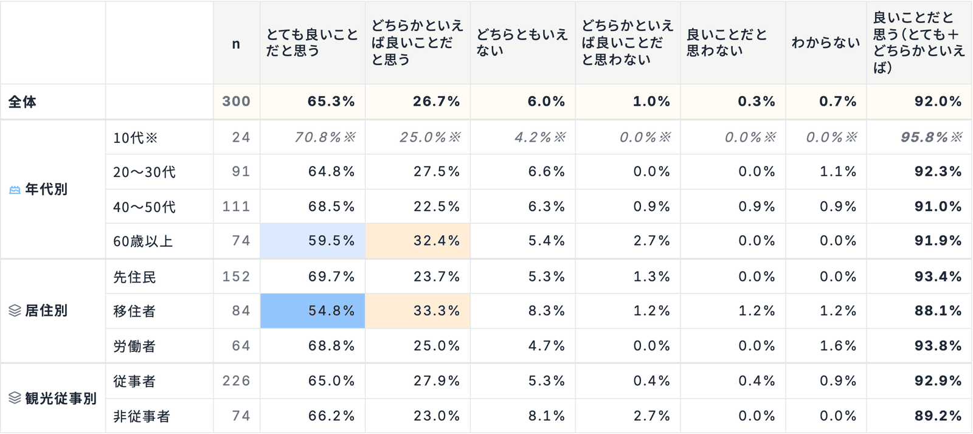
Ⅱ クロス集計（区分別）
— 36 —
問1 観光地であることへの評価 × 区分
区分: 年代別・居住別・観光従事別。塗り＝全体との差（橙＝高い、青＝低い。±5／±10pt。n≧30 のみ）。※＝参考値（n 10〜29）。—＝n 5 未満
高鷲地域 町民観光意識調査 集計結果（2026 年 11 月集計） ※数値は回答者ベース

Slide 37
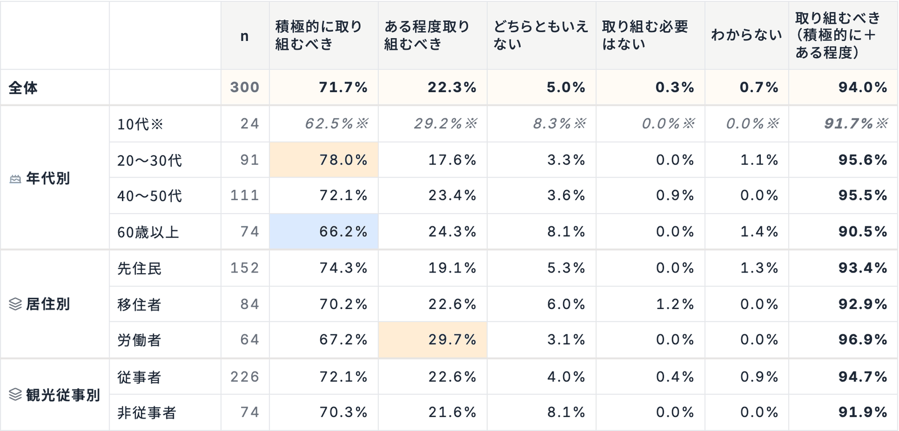
Ⅱ クロス集計（区分別）
— 37 —
問2 観光振興への賛否 × 区分
区分: 年代別・居住別・観光従事別。塗り＝全体との差（橙＝高い、青＝低い。±5／±10pt。n≧30 のみ）。※＝参考値（n 10〜29）。—＝n 5 未満
高鷲地域 町民観光意識調査 集計結果（2026 年 11 月集計） ※数値は回答者ベース

Slide 38
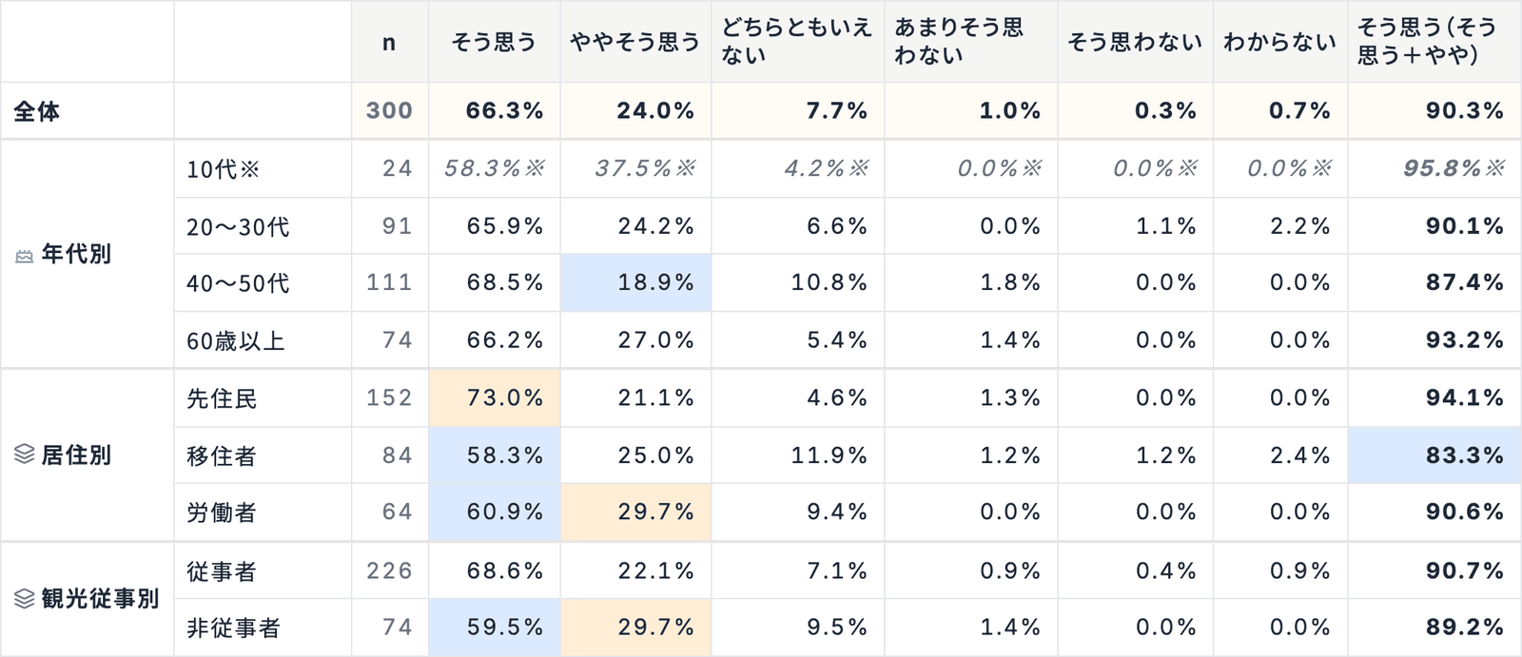
Ⅱ クロス集計（区分別）
— 38 —
問3（1） 観光の効果: 地域経済を支えている × 区分
区分: 年代別・居住別・観光従事別。塗り＝全体との差（橙＝高い、青＝低い。±5／±10pt。n≧30 のみ）。※＝参考値（n 10〜29）。—＝n 5 未満
高鷲地域 町民観光意識調査 集計結果（2026 年 11 月集計） ※数値は回答者ベース

Slide 39
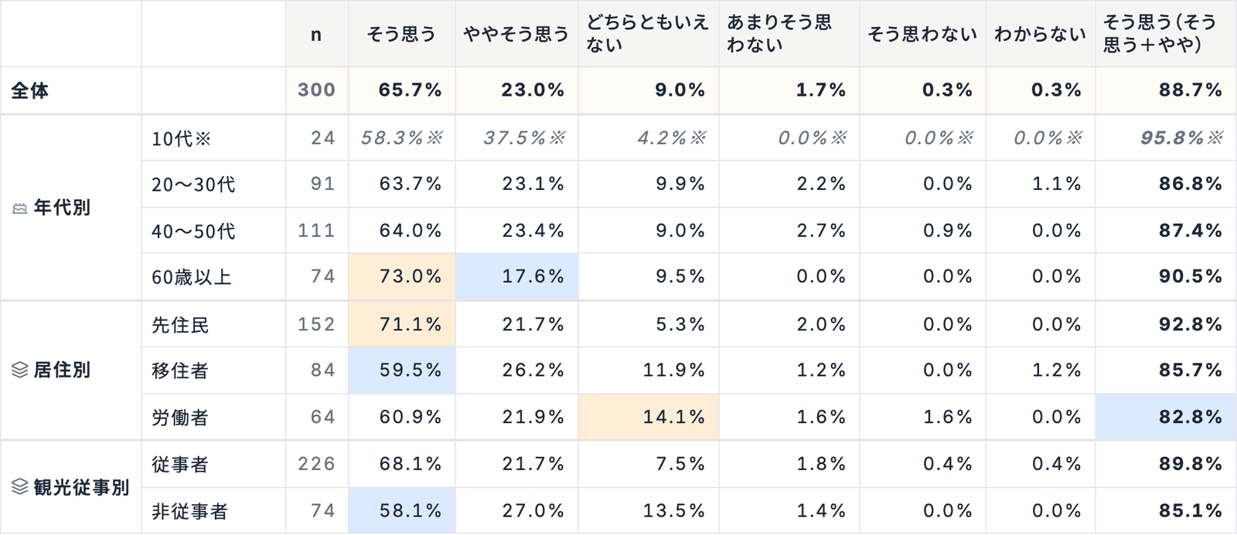
Ⅱ クロス集計（区分別）
— 39 —
問3（2） 観光の効果: 地域の雇用を生み出している × 区分
区分: 年代別・居住別・観光従事別。塗り＝全体との差（橙＝高い、青＝低い。±5／±10pt。n≧30 のみ）。※＝参考値（n 10〜29）。—＝n 5 未満
高鷲地域 町民観光意識調査 集計結果（2026 年 11 月集計） ※数値は回答者ベース

Slide 40
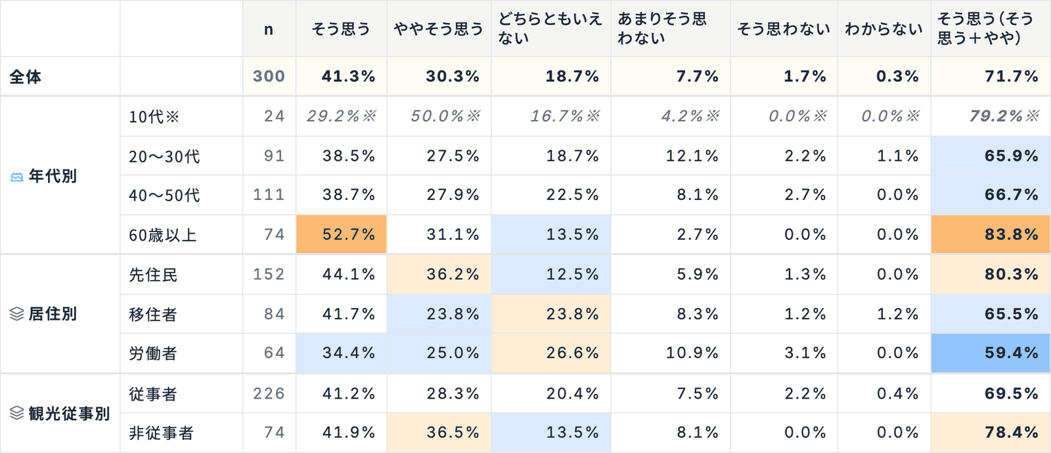
Ⅱ クロス集計（区分別）
— 40 —
問3（3） 観光の効果: 若い世代が地域で働く機会につながっている × 区分
区分: 年代別・居住別・観光従事別。塗り＝全体との差（橙＝高い、青＝低い。±5／±10pt。n≧30 のみ）。※＝参考値（n 10〜29）。—＝n 5 未満
高鷲地域 町民観光意識調査 集計結果（2026 年 11 月集計） ※数値は回答者ベース

Slide 41
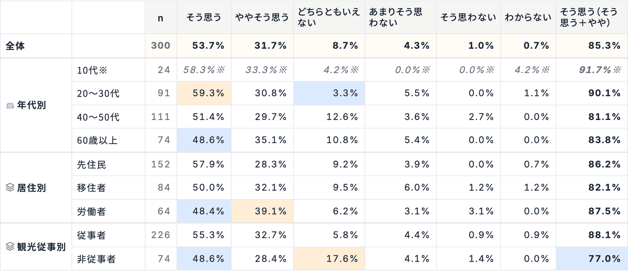
Ⅱ クロス集計（区分別）
— 41 —
問3（4） 観光の効果: 地元のお店や事業者の売上につながっている × 区分
区分: 年代別・居住別・観光従事別。塗り＝全体との差（橙＝高い、青＝低い。±5／±10pt。n≧30 のみ）。※＝参考値（n 10〜29）。—＝n 5 未満
高鷲地域 町民観光意識調査 集計結果（2026 年 11 月集計） ※数値は回答者ベース

Slide 42
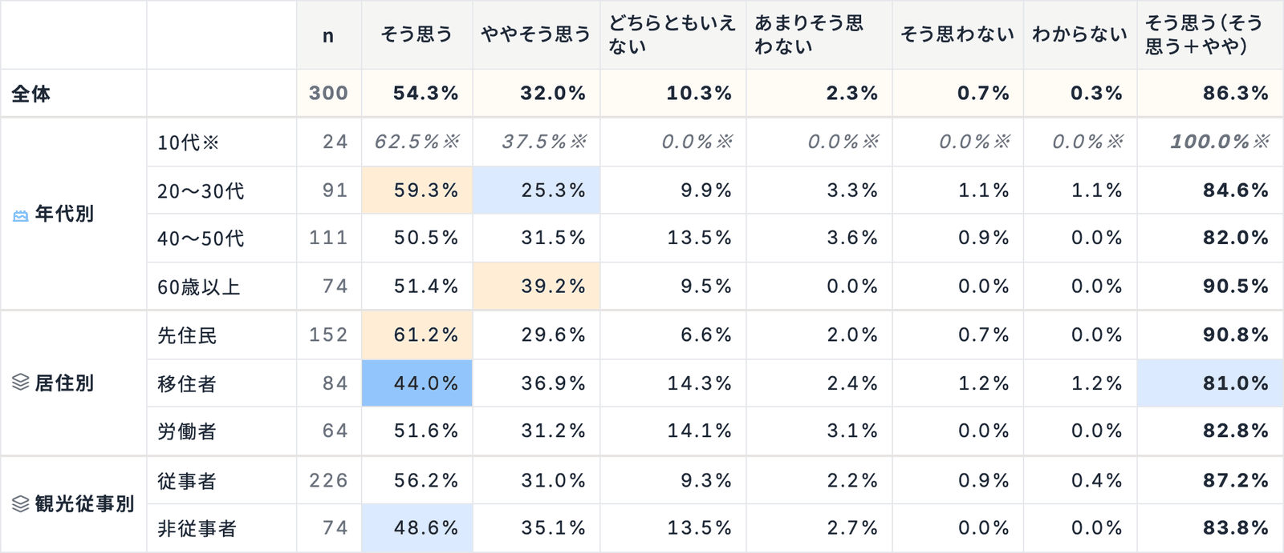
Ⅱ クロス集計（区分別）
— 42 —
問3（5） 観光の効果: 地域の知名度やイメージ向上につながっている × 区分
区分: 年代別・居住別・観光従事別。塗り＝全体との差（橙＝高い、青＝低い。±5／±10pt。n≧30 のみ）。※＝参考値（n 10〜29）。—＝n 5 未満
高鷲地域 町民観光意識調査 集計結果（2026 年 11 月集計） ※数値は回答者ベース

Slide 43
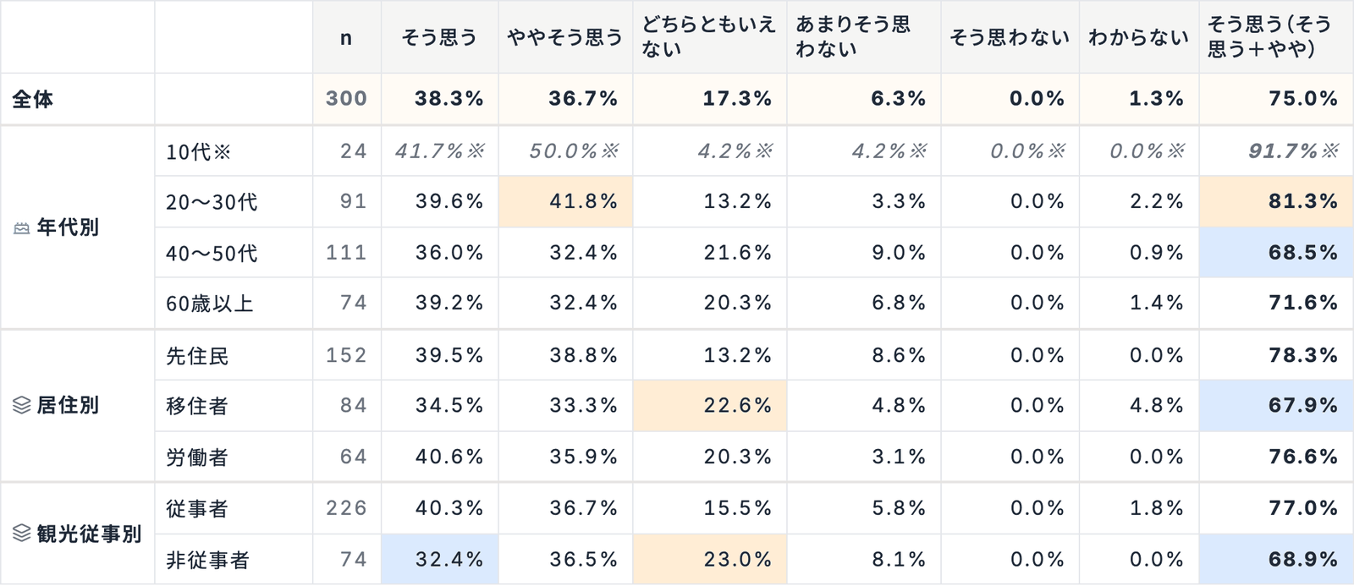
Ⅱ クロス集計（区分別）
— 43 —
問3（6） 観光の効果: 地域の文化や暮らしを維持することにつながっている × 区分
区分: 年代別・居住別・観光従事別。塗り＝全体との差（橙＝高い、青＝低い。±5／±10pt。n≧30 のみ）。※＝参考値（n 10〜29）。—＝n 5 未満
高鷲地域 町民観光意識調査 集計結果（2026 年 11 月集計） ※数値は回答者ベース

Slide 44
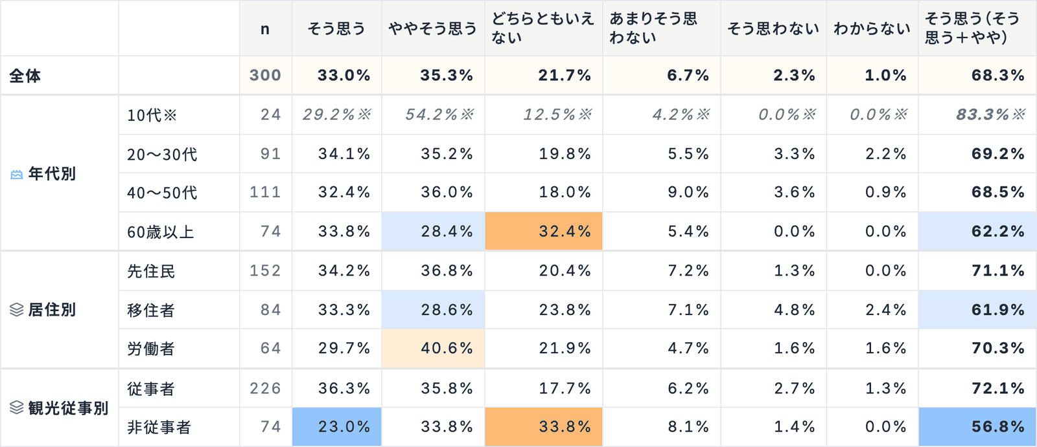
Ⅱ クロス集計（区分別）
— 44 —
問3（7） 観光の効果: 自分自身や家族の暮らしにも良い影響がある × 区分
区分: 年代別・居住別・観光従事別。塗り＝全体との差（橙＝高い、青＝低い。±5／±10pt。n≧30 のみ）。※＝参考値（n 10〜29）。—＝n 5 未満
高鷲地域 町民観光意識調査 集計結果（2026 年 11 月集計） ※数値は回答者ベース

Slide 45
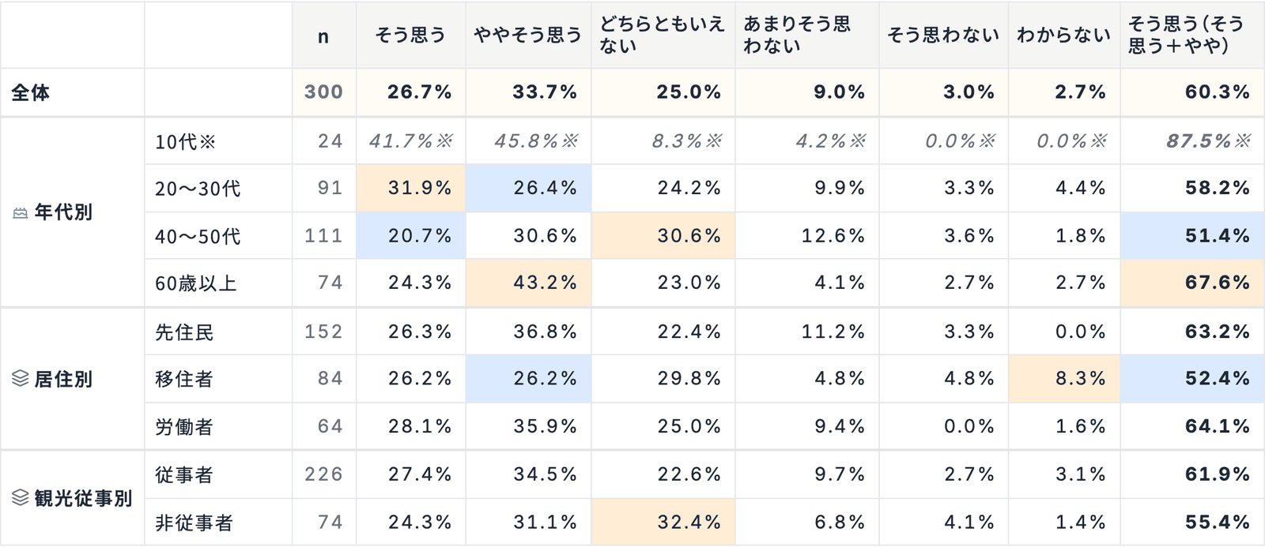
Ⅱ クロス集計（区分別）
— 45 —
問3（8） 観光の効果: 観光による利益が地域全体に還元されている × 区分
区分: 年代別・居住別・観光従事別。塗り＝全体との差（橙＝高い、青＝低い。±5／±10pt。n≧30 のみ）。※＝参考値（n 10〜29）。—＝n 5 未満
高鷲地域 町民観光意識調査 集計結果（2026 年 11 月集計） ※数値は回答者ベース

Slide 46
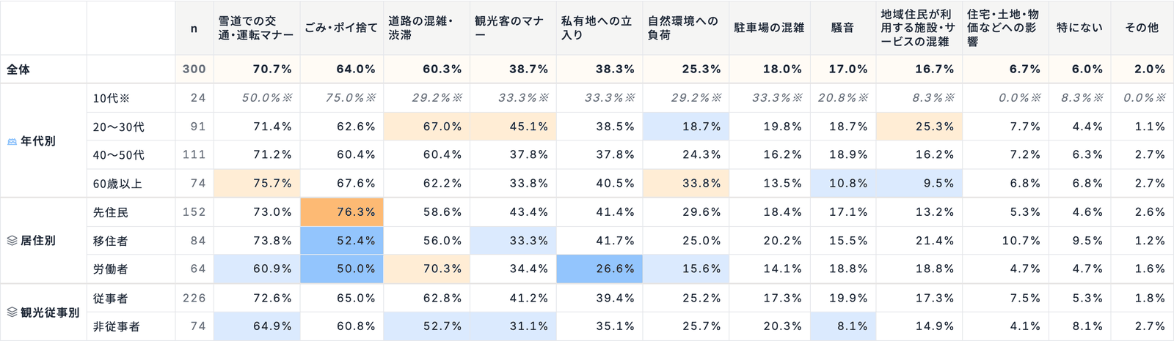
Ⅱ クロス集計（区分別）
— 46 —
問4 観光客による困りごと × 区分
区分: 年代別・居住別・観光従事別。塗り＝全体との差（橙＝高い、青＝低い。±5／±10pt。n≧30 のみ）。※＝参考値（n 10〜29）。—＝n 5 未満
高鷲地域 町民観光意識調査 集計結果（2026 年 11 月集計） ※数値は回答者ベース

Slide 47
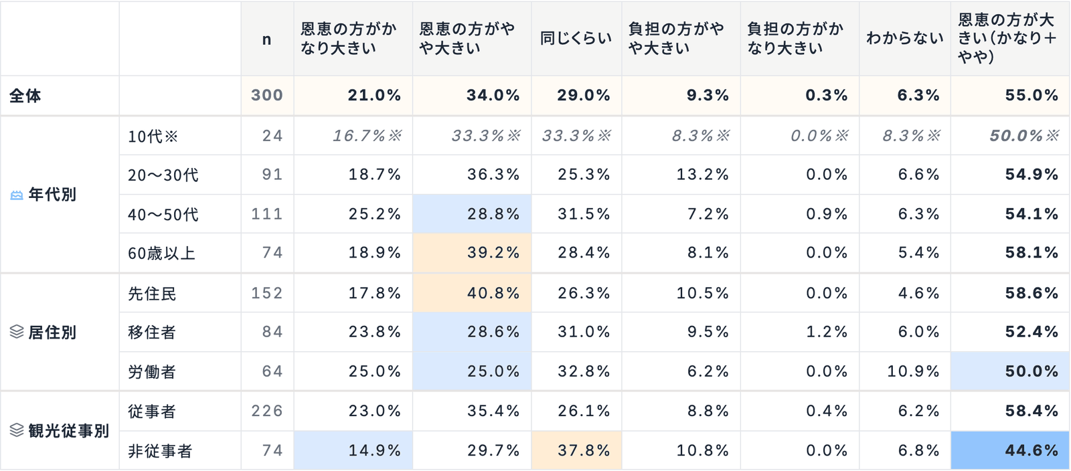
Ⅱ クロス集計（区分別）
— 47 —
問5 恩恵と負担のバランス × 区分
区分: 年代別・居住別・観光従事別。塗り＝全体との差（橙＝高い、青＝低い。±5／±10pt。n≧30 のみ）。※＝参考値（n 10〜29）。—＝n 5 未満
高鷲地域 町民観光意識調査 集計結果（2026 年 11 月集計） ※数値は回答者ベース

Slide 48
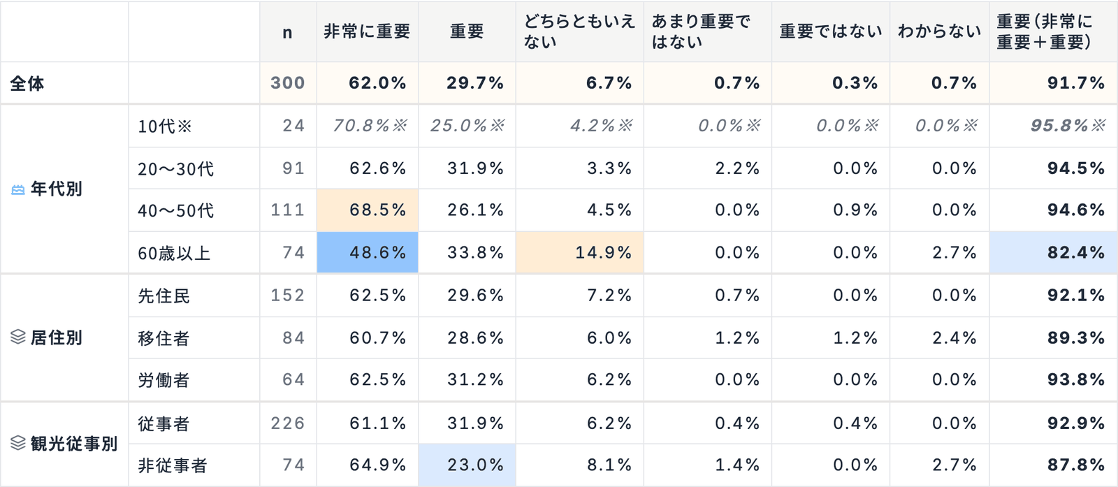
Ⅱ クロス集計（区分別）
— 48 —
問6 スキー場・スノーリゾートの重要性 × 区分
区分: 年代別・居住別・観光従事別。塗り＝全体との差（橙＝高い、青＝低い。±5／±10pt。n≧30 のみ）。※＝参考値（n 10〜29）。—＝n 5 未満
高鷲地域 町民観光意識調査 集計結果（2026 年 11 月集計） ※数値は回答者ベース

Slide 49
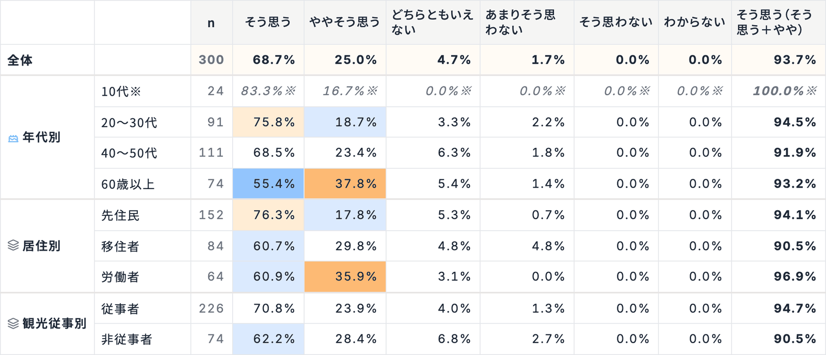
Ⅱ クロス集計（区分別）
— 49 —
問7（1） スキー場の効果: 高鷲の地域経済を支えている × 区分
区分: 年代別・居住別・観光従事別。塗り＝全体との差（橙＝高い、青＝低い。±5／±10pt。n≧30 のみ）。※＝参考値（n 10〜29）。—＝n 5 未満
高鷲地域 町民観光意識調査 集計結果（2026 年 11 月集計） ※数値は回答者ベース

Slide 50
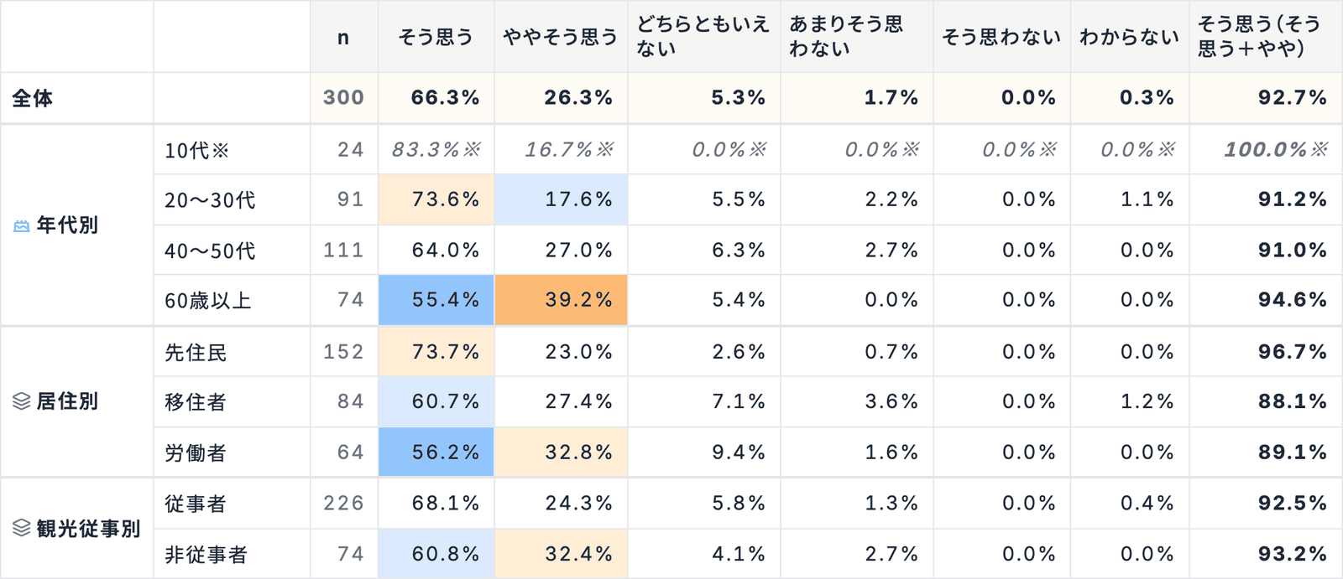
Ⅱ クロス集計（区分別）
— 50 —
問7（2） スキー場の効果: 地域の雇用を生み出している × 区分
区分: 年代別・居住別・観光従事別。塗り＝全体との差（橙＝高い、青＝低い。±5／±10pt。n≧30 のみ）。※＝参考値（n 10〜29）。—＝n 5 未満
高鷲地域 町民観光意識調査 集計結果（2026 年 11 月集計） ※数値は回答者ベース

Slide 51
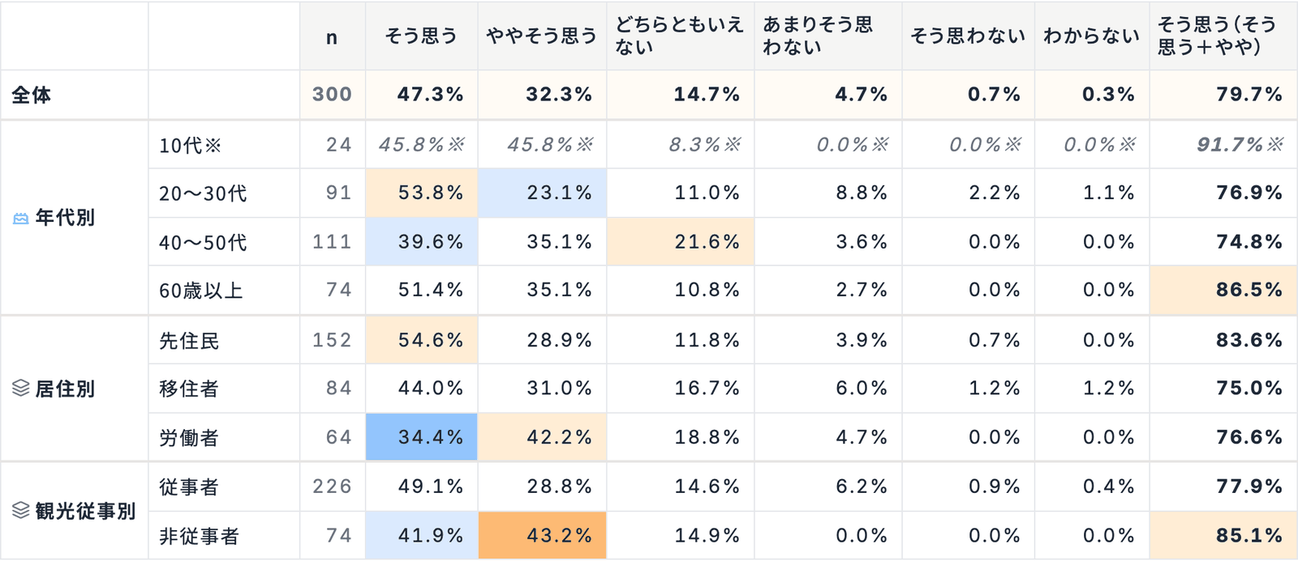
Ⅱ クロス集計（区分別）
— 51 —
問7（3） スキー場の効果: 若者が地域で働く機会につながっている × 区分
区分: 年代別・居住別・観光従事別。塗り＝全体との差（橙＝高い、青＝低い。±5／±10pt。n≧30 のみ）。※＝参考値（n 10〜29）。—＝n 5 未満
高鷲地域 町民観光意識調査 集計結果（2026 年 11 月集計） ※数値は回答者ベース

Slide 52
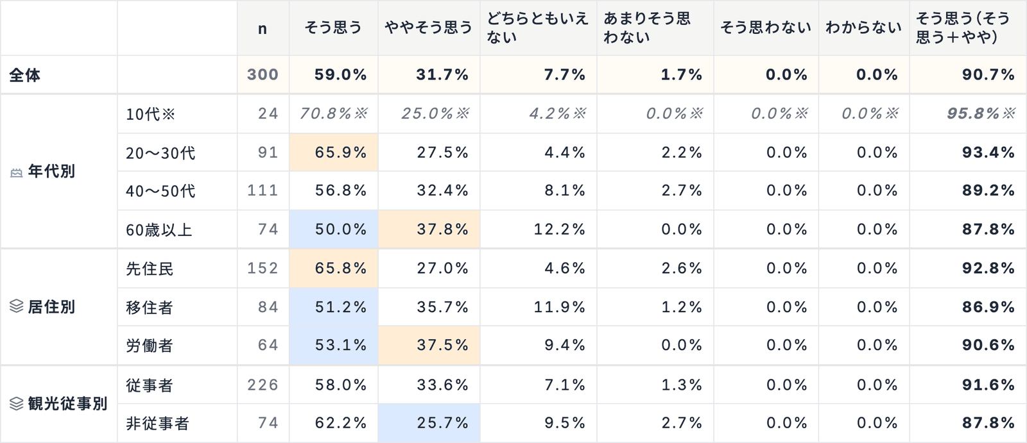
Ⅱ クロス集計（区分別）
— 52 —
問7（4） スキー場の効果: 高鷲の知名度・ブランド向上につながっている × 区分
区分: 年代別・居住別・観光従事別。塗り＝全体との差（橙＝高い、青＝低い。±5／±10pt。n≧30 のみ）。※＝参考値（n 10〜29）。—＝n 5 未満
高鷲地域 町民観光意識調査 集計結果（2026 年 11 月集計） ※数値は回答者ベース

Slide 53
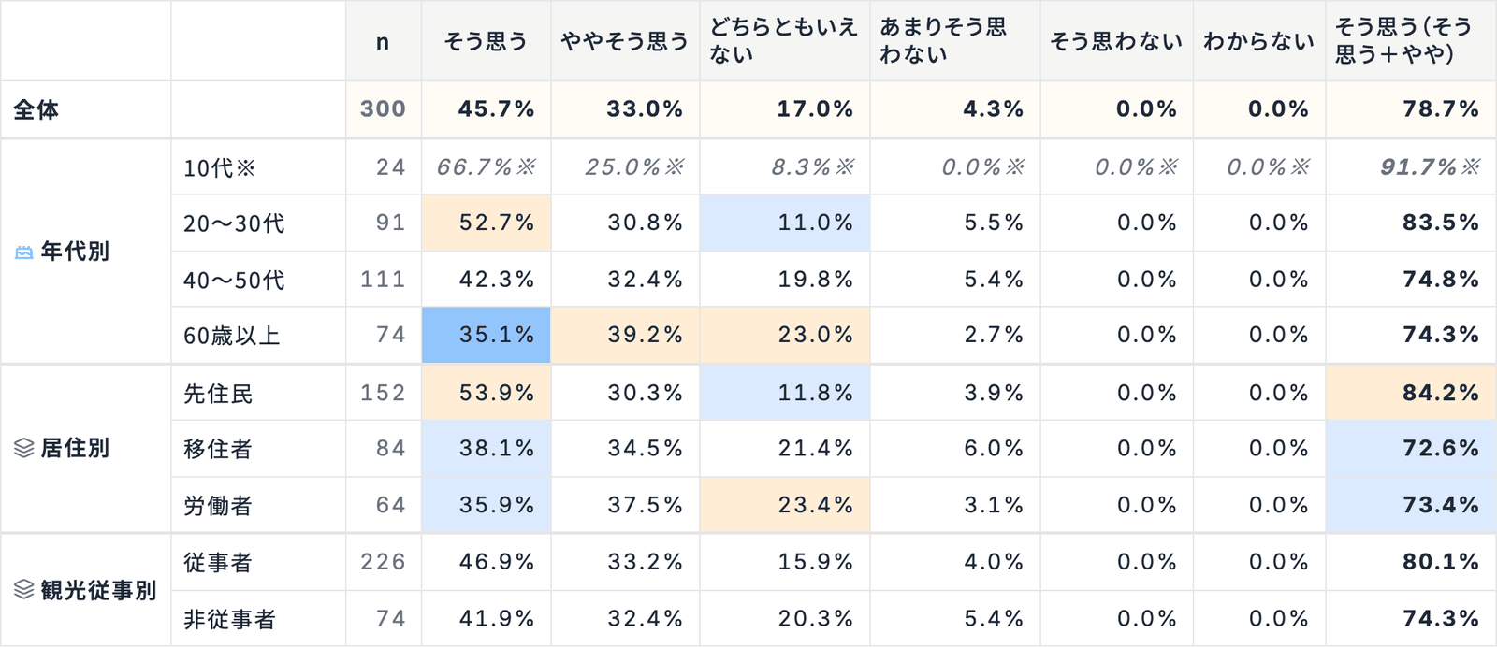
Ⅱ クロス集計（区分別）
— 53 —
問7（5） スキー場の効果: 地域外との交流を生み出している × 区分
区分: 年代別・居住別・観光従事別。塗り＝全体との差（橙＝高い、青＝低い。±5／±10pt。n≧30 のみ）。※＝参考値（n 10〜29）。—＝n 5 未満
高鷲地域 町民観光意識調査 集計結果（2026 年 11 月集計） ※数値は回答者ベース

Slide 54
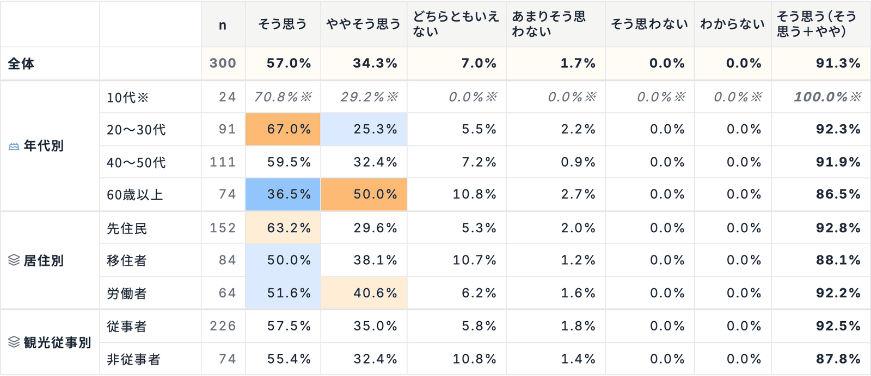
Ⅱ クロス集計（区分別）
— 54 —
問7（6） スキー場の効果: 地元の飲食店・宿泊施設等への経済効果がある × 区分
区分: 年代別・居住別・観光従事別。塗り＝全体との差（橙＝高い、青＝低い。±5／±10pt。n≧30 のみ）。※＝参考値（n 10〜29）。—＝n 5 未満
高鷲地域 町民観光意識調査 集計結果（2026 年 11 月集計） ※数値は回答者ベース

Slide 55
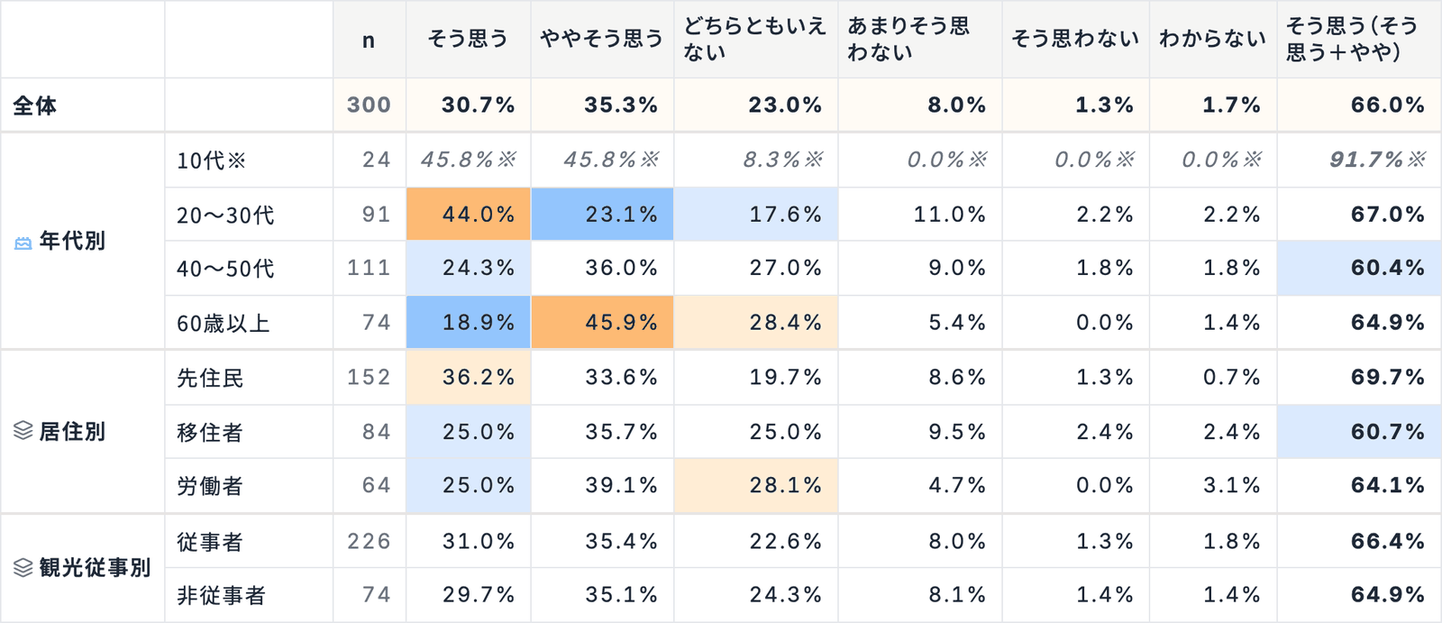
Ⅱ クロス集計（区分別）
— 55 —
問7（7） スキー場の効果: 地域住民にも利益・恩恵が還元されている × 区分
区分: 年代別・居住別・観光従事別。塗り＝全体との差（橙＝高い、青＝低い。±5／±10pt。n≧30 のみ）。※＝参考値（n 10〜29）。—＝n 5 未満
高鷲地域 町民観光意識調査 集計結果（2026 年 11 月集計） ※数値は回答者ベース

Slide 56
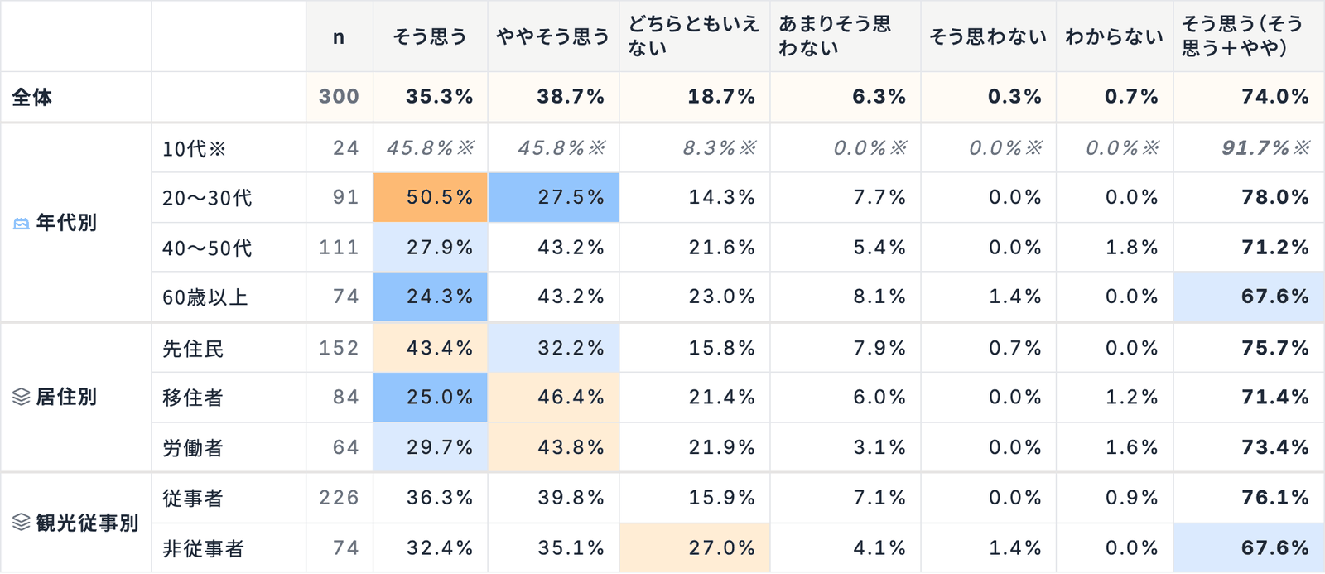
Ⅱ クロス集計（区分別）
— 56 —
問7（8） スキー場の効果: 高鷲らしい文化・暮らしの一部になっている × 区分
区分: 年代別・居住別・観光従事別。塗り＝全体との差（橙＝高い、青＝低い。±5／±10pt。n≧30 のみ）。※＝参考値（n 10〜29）。—＝n 5 未満
高鷲地域 町民観光意識調査 集計結果（2026 年 11 月集計） ※数値は回答者ベース

Slide 57

Ⅱ クロス集計（区分別）
— 57 —
問8 冬季観光の課題 × 区分
区分: 年代別・居住別・観光従事別。塗り＝全体との差（橙＝高い、青＝低い。±5／±10pt。n≧30 のみ）。※＝参考値（n 10〜29）。—＝n 5 未満
高鷲地域 町民観光意識調査 集計結果（2026 年 11 月集計） ※数値は回答者ベース

Slide 58

Ⅱ クロス集計（区分別）
— 58 —
問9 今後の観光の方向性 × 区分
区分: 年代別・居住別・観光従事別。塗り＝全体との差（橙＝高い、青＝低い。±5／±10pt。n≧30 のみ）。※＝参考値（n 10〜29）。—＝n 5 未満
高鷲地域 町民観光意識調査 集計結果（2026 年 11 月集計） ※数値は回答者ベース

Slide 59

Ⅱ クロス集計（区分別）
— 59 —
問10 力を入れるべき観光（3つまで） × 区分
区分: 年代別・居住別・観光従事別（選択肢 1/2）。塗り＝全体との差（橙＝高い、青＝低い。±5／±10pt。n≧30 のみ）。※＝参考値（n 10〜29）。—＝n 5 未満
高鷲地域 町民観光意識調査 集計結果（2026 年 11 月集計） ※数値は回答者ベース

Slide 60

Ⅱ クロス集計（区分別）
— 60 —
問10 力を入れるべき観光（3つまで） × 区分
区分: 年代別・居住別・観光従事別（選択肢 2/2）。塗り＝全体との差（橙＝高い、青＝低い。±5／±10pt。n≧30 のみ）。※＝参考値（n 10〜29）。—＝n 5 未満
高鷲地域 町民観光意識調査 集計結果（2026 年 11 月集計） ※数値は回答者ベース

Slide 61

Ⅱ クロス集計（区分別）
— 61 —
問13 インバウンド誘致への賛否 × 区分
区分: 年代別・居住別・観光従事別。塗り＝全体との差（橙＝高い、青＝低い。±5／±10pt。n≧30 のみ）。※＝参考値（n 10〜29）。—＝n 5 未満
高鷲地域 町民観光意識調査 集計結果（2026 年 11 月集計） ※数値は回答者ベース

Slide 62

Ⅱ クロス集計（区分別）
— 62 —
問14 外国人観光客への期待 × 区分
区分: 年代別・居住別・観光従事別。塗り＝全体との差（橙＝高い、青＝低い。±5／±10pt。n≧30 のみ）。※＝参考値（n 10〜29）。—＝n 5 未満
高鷲地域 町民観光意識調査 集計結果（2026 年 11 月集計） ※数値は回答者ベース

Slide 63

Ⅱ クロス集計（区分別）
— 63 —
問15 受け入れで大切なこと（3つまで） × 区分
区分: 年代別・居住別・観光従事別。塗り＝全体との差（橙＝高い、青＝低い。±5／±10pt。n≧30 のみ）。※＝参考値（n 10〜29）。—＝n 5 未満
高鷲地域 町民観光意識調査 集計結果（2026 年 11 月集計） ※数値は回答者ベース

Slide 64

Ⅱ クロス集計（区分別）
— 64 —
問16 観光の発展に期待すること（3つまで） × 区分
区分: 年代別・居住別・観光従事別。塗り＝全体との差（橙＝高い、青＝低い。±5／±10pt。n≧30 のみ）。※＝参考値（n 10〜29）。—＝n 5 未満
高鷲地域 町民観光意識調査 集計結果（2026 年 11 月集計） ※数値は回答者ベース

Slide 65

Ⅱ クロス集計（区分別）
— 65 —
問17 最も大切にすべきこと（3つまで） × 区分
区分: 年代別・居住別・観光従事別。塗り＝全体との差（橙＝高い、青＝低い。±5／±10pt。n≧30 のみ）。※＝参考値（n 10〜29）。—＝n 5 未満
高鷲地域 町民観光意識調査 集計結果（2026 年 11 月集計） ※数値は回答者ベース

Slide 66

Ⅱ クロス集計（区分別）
— 66 —
問21 居住年数 × 区分
区分: 年代別・居住別・観光従事別。塗り＝全体との差（橙＝高い、青＝低い。±5／±10pt。n≧30 のみ）。※＝参考値（n 10〜29）。—＝n 5 未満
高鷲地域 町民観光意識調査 集計結果（2026 年 11 月集計） ※数値は回答者ベース

Slide 67

Ⅱ クロス集計（区分別）
— 67 —
問24 スキー場との関わり × 区分
区分: 年代別・居住別・観光従事別。塗り＝全体との差（橙＝高い、青＝低い。±5／±10pt。n≧30 のみ）。※＝参考値（n 10〜29）。—＝n 5 未満
高鷲地域 町民観光意識調査 集計結果（2026 年 11 月集計） ※数値は回答者ベース

Slide 68
集計条件
— 68 —
集計条件
・割合（%）の分母は各設問の対象者のうち回答した人（無回答は分母から除く）。n は分母の実人数
・複数回答の設問は、選択肢ごとの選択率（合計は 100% にならない）
・クロス集計の塗りは全体との差（±5 ポイント以上＝薄色、±10 ポイント以上＝濃色）。n が 30 以上の区分だけ塗る
・n が 10〜29 の区分は参考値（※）、5 未満は非表示（—）
・母集団への推計・信頼区間・検定は行っていない
・ウェイトバックは行っていない（回答者の構成をそのまま示す）
・集計・可視化: 株式会社DataBake（集計日 2026-11-01、版 v0.1.0（集計 2026-11-01））
高鷲地域 町民観光意識調査 集計結果（2026 年 11 月集計） ※数値は回答者ベース

